Slide 1
RAČUNALNIŠKI VID
izr. prof. dr. Božidar Potočnik
Fakulteta za elektrotehniko, računalništvo in informatiko
2. letnik R_IT – MAG
l. 2025/2026

Slide 2
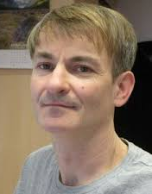

OSEBJE
Predavatelj:
izr. prof. dr. Božidar Potočnik
Kabinet: G2-2N.37
E-pošta: bozidar.potocnik@um.si
Govorilne ure: sreda, 9.00 – 11.00
Asistent:
dr. Martin Šavc (martin.savc@um.si)

Slide 3
PREDVIDENI ŠTUDIJSKI REZULTATI
Cilji:
Posredovati izpopolnjene tehnike računalniškega vida, ki so osnova za sledenje gibanju, za razpoznavanje objektov in scen, za nadzor in varovanje prostorov, imovine in oseb, za biometriko in podobno.
Znanje in razumevanje:
Študent bo sposoben:
reproducirati izpopolnjene postopke za segmentacijo slik in za tvorbo globinskih slik,
razumeti in uporabiti algoritme za sledenje gibanju in za rekonstrukcijo trdnih teles iz njihovega gibanja ali gibanja kamere okoli njih,
dojemati posnetke 3D prostorov, njihovo analizo in modeliranje,
oceniti zahtevnost postopkov in predvideti potrebno računalniško, komunikacijsko in video opremo.
Predavanja iz Računalniškega vida, FERI Maribor

Slide 4
OBVEZNOSTI ŠTUDENTA
ECTS: 6 točk ≈ 180 ur dela
1 točko ECTS lahko enačimo z 30 urami dela
Kontaktne ure:
Predavanja: 30 ur
Laboratorijske oz. računalniške vaje: 30 ur
Samostojno delo študenta (npr. doma): ≈ 120 ur
Laboratorijske vaje: ≈ 70 ur
Priprava na izpit: ≈ 50 ur
Dejanske porabljene ure seveda odvisne od študenta.
Predavanja iz Računalniškega vida, FERI Maribor

Slide 5
NAČINI OCENJEVANJA
Končno oceno tvorijo:
Opravljene laboratorijske vaje – 50 % oz. 500 točk (>= 250 točk)
Pisni izpit – 50 % oz. 500 točk (>= 250 točk)
Ne pozabite se prijavljati na izpitne roke!
Predavanja iz Računalniškega vida, FERI Maribor

Slide 6
PREDVIDEN RAZPORED PREDAVANJ
teden (3.10.)
teden (10.10.)
teden (23.10.) – čet, 7-9, A-301
teden (24.10.)
teden (31.10.) - praznik
teden (7.11.)
teden (14.11.)
teden (21.11.) – 1. kolokvij
teden (28.11.)
teden (5.12.)
teden (12.12.)
teden (19.12.)
teden (9.1.)
teden (16.1.)
teden (23.1.) – 2. kolokvij
Predavanja iz Računalniškega vida, FERI Maribor

Slide 7
LITERATURA
Gradivo iz predavanj, zapiski in dodatni študijski material objavljen na spletni strani predmeta
R. Szeliski: Computer Vision: Algorithms and Applications, Springer, 2010 ali novejša izdaja (http://szeliski.org/Book).
D. A. Forsyth, J. Ponce: Computer Vision: A Modern Approach, Pearson Education International, Upper Saddle River, 2003.
R. Hartley, A. Zisserman: Multiple View Geometry in Computer Vision, Cambridge University Press, 2003.
Spletni viri
(Ostali temeljni študijski viri navedeni v učnem načrtu predmeta – spletna stran)
Predavanja iz Računalniškega vida, FERI Maribor

Slide 8
POVEZANOST PREDMETOV S PODROČJA OBDELAVE SIGNALOV IN SLIK NA PROGRAMU R-IT
1. stopnja, osnove:
Signali in slike (UNI)
Uvod v računalniški vid in
razpoznavanje vzorcev (UNI)
Osnove računalniškega vida
(VS)
2. stopnja, osnove:
Računalniška obdelava
signalov in slik
2. stopnja, nad-gradnja:
Napredna obdelava
slik
Računalniški vid

Slide 9
Kaj je računalniški vid? (po R. Szeliski, Univerza Washington, www.cs.washington.edu/education/courses/cse576/05sp/)
Dojemanje, razumevanje slik (umetna inteligenca)
Zaznavanje, tipala (senzorji) v robotiki
Računalniška emulacija človeškega vida
Obratno od računalniške grafike
Računalniški
vid
Model
sveta
Slike
Model
sveta
Računalniška
grafika
Slike

Slide 10
PRESEK MED RAČUNALNIŠKIM VIDOM IN GRAFIKO
Obdelava slik
grafika
Slike (2D)
Geometrija (3D) oblika
+
Fotometrija videz
vid
Prikazovanje
Ugotavljanje oblik
Modeliranje:
oblika
svetloba
gibanje
optika
slike
Načrtovanje ploskev
Ocenjevanje gibanja
Animacija
Razpoznavanje
Uporabniški vmesniki
2D modeliranje
Računalniška grafika
Računalniški vid

Slide 11
Druge vede, povezane z računalniškim vidom
Obdelava slik
Slikovni sistemi v znanosti in medicini
Razpoznavanje vzorcev
Računalniška grafika
Strojno učenje
Umetna inteligenca
Vizualna nevroznanost
Uporabna matematika
algoritmi za obdelavo signalov in slik
evklidska in projekcijska geometrija
računalniška geometrija
vektorski račun
optimizacije
statistične cenilke

Slide 12
Področja uporabe računalniškega vida
Medicinske in znanstvene aplikacije
Nadzorni sistemi, zaznavanje gibanja
Razpoznavanje prstnih odtisov
Biometrika, razpoznavanje na osnovi očesne šarenice
Geometrično rekonstruiranje (modeliranje, forenzika, posebni efekti)
Varnost vožnje, zaznavanje ovir
Obogatena resničnost
Urejanje slik in videov
Spletno oddajanje in indeksiranje videov

Slide 13
RAČUNALNIŠKI VID Učna snov
Osnove
– Uvod, motivacija, ravninske in prostorske transformacije
– Camera obscura, projekcijske transformacije
– Kalibracija kamer
– Epipolarna geometrija
Poravnava slik
– Toge poravnave – premik in zasuk
– Poravnave s pomočjo frekvenčnega prostora
– Afine poravnave, netoge poravnave
– Stereo vid, globina
Zaznavanje gibanja
– Gibanje, zaznano s pomočjo dveh slik
– Optični tok, polje gibanja
3D rekonstrukcija
– Operatorji za iskanje korespondenčnih točk
– Določanje korespondenčnih točk s poravnavo slik
– Projekcijska 3D rekonstrukcija
Razpoznavanje (opcijsko)
– Zaznavanje objektov
– Razpoznavanje obrazov
– Računalniški vid v vmesnikih človek-stroj

Slide 14
Kazalo
Camera obscura in osnovne projekcije…...........................
Kalibracija kamer................................................................
Epipolarna geometrija.........................................................
Poravnava slik…………………...………………..................
Stereo vid………………………………………………………
Optični tok………………………..…………………………….
Struktura iz gibanja……..…………………………………….
3D-rekonstrukcija objektov….……………………………….
15
32
46
58
91
114
137
162

Slide 15
Camera obscura in osnovne projekcije
(povzeto po R. Szeliski, Univerza Washington, www.cs.washington.edu/education/courses/cse576/05sp/)

Slide 16
NASTANEK SLIKE
1. Naravna svetloba
– ob odboju s površine predmetov se svetloba razsipa
2. Prestrezanje ravninske slike
– svetlobni žarki, odbiti iz iste točke predmeta, osvetlijo slikovno ravnino (film) na več mestih
– slika je nerazpoznavna
predmet
film – slika?

Slide 17
NASTANEK SLIKE (2)
1. Izločanje ozkega snopa svetlobe
– svetlobni žarki so omejeni z odprtino (aperture) v zaslonki in osvetlijo za ločene točke predmeta slikovno ravnino (film) na ločenih, a koncentriranih mestih
– slika je odvisna od odprtine v zaslonki
– slika je razpoznavna
zaslon z luknjico
– zaslonka
predmet
film – slika

Slide 18
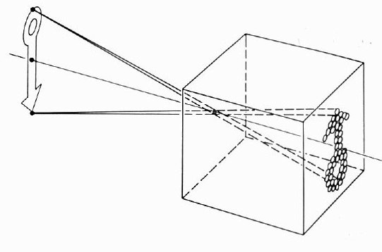
CAMERA OBSCURA
Poznal jo je že Aristotel
Kako velikost odprtine vpliva na sliko?

Slide 19
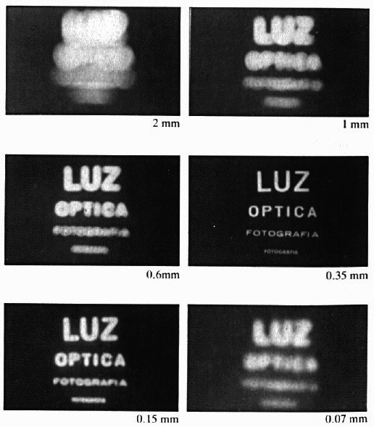
CAMERA OBSCURA – VPLIV ZASLONKE
Čim manjša odprtina, tem bolje – ali res?
Ne –
manjša odprtina prepusti manj svetlobe
pojavi se lom žarkov

Slide 20
DODANA LEČA
1. Usmerjanje svetlobe z dodano lečo
– samo pri določeni razdalji predmeta in slike od leče je slika ostra (fokusirana)
– pri drugih razdaljah nastane t. i. “krog negotovosti” (“circle of confusion”)
– oblika leče vpliva na razdaljo, pri kateri je slika fokusirana
predmet
leča
film - slika
“krog
negotovosti”

Slide 21
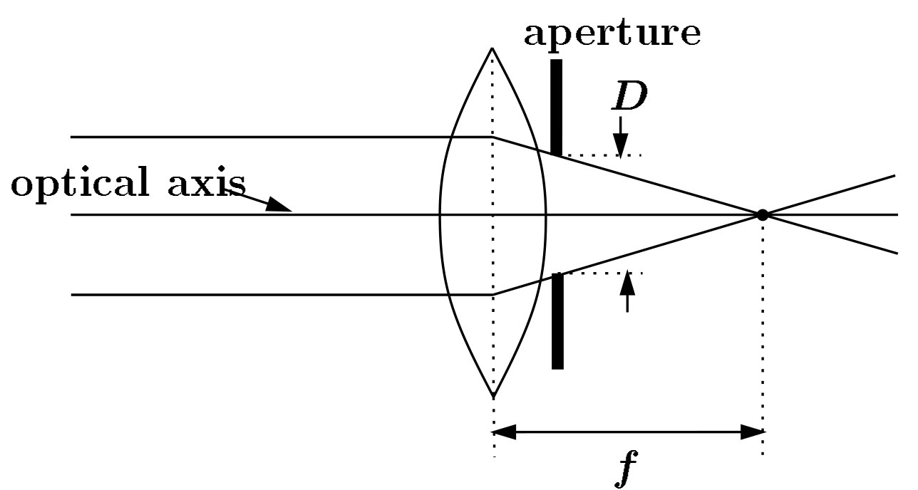
OBRAVNAVA LEČE
1. Leča usmeri vzporedne žarke v isto zbirno, goriščno točko (fokus)
– vzporedni žarki se sekajo v zbirni točki F za lečo (gorišče, fokus)
– goriščna razdalja f je odvisna od oblike in lomnega količnika leče
– oblika leče vpliva na razdaljo, pri kateri je slika fokusirana
– središče leče pomeni projekcijsko središče – PS
– zaslonka je lahko na eni ali drugi strani leče – odprtina D omeji svetlobni snop
– leče so običajno sferične, ker se najlaže izdelajo
zaslonka - odprtina
optična os
F
fokus
optično središče
(projekcijsko središče – PS)

Slide 22
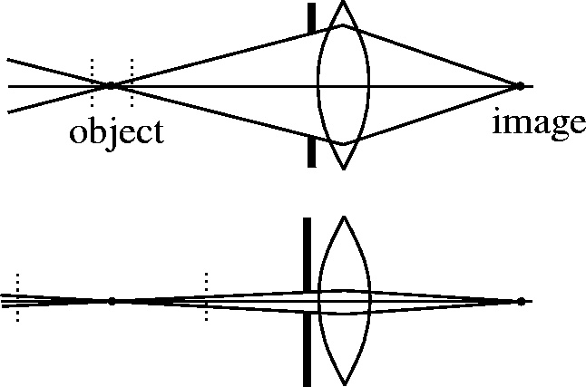
GLOBINSKA OSTRINA
Velikost odprtine v zaslonki vpliva na globinsko ostrino slike:
manjša odprtina poveča globinsko ostrino, torej podaljša odsek, na katerem je lahko predmet in je pri tem še vedno približno fokusiran (ima ostro sliko)
predmet
slika

Slide 23
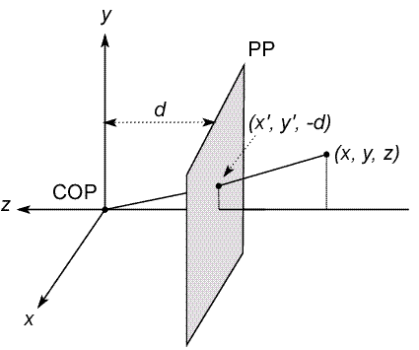
PROJEKCIJSKI MODEL
Koordinatni sistem
Uporabimo model s točkovno odprtino (pin-hole model)
PS postavimo v koordinatno izhodišče
Projekcijsko ravnino (PR) postavimo pred PS (na negativni del z-osi)
Kamera gleda v negativno stran z-osi, kar pomeni, da je projekcija usmerjena proti pozitivnim z (desnosučni koordinatni sistem, x,y → z)
PR
PS

Slide 24
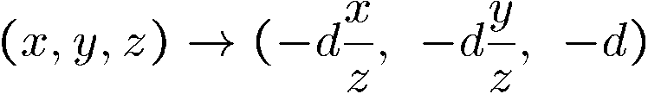
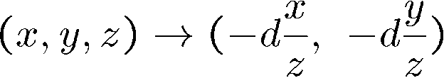
PROJEKCIJSKI MODEL (2)
2. Projekcijske enačbe
Žarek iz opazovane točke (x, y, z) je usmerjen v PS – na PR dobimo točko:
Če se osredotočimo samo na PR (ne upoštevamo 3. dimenzije z):
PR
PS

Slide 25
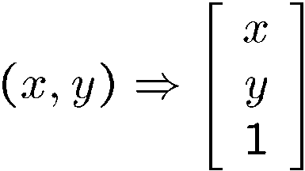
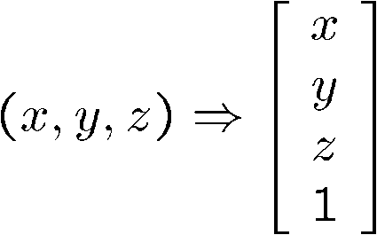
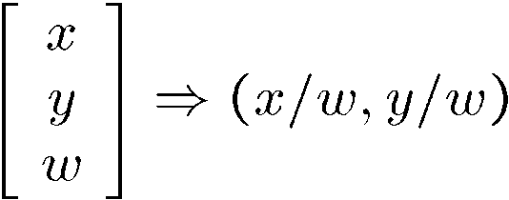
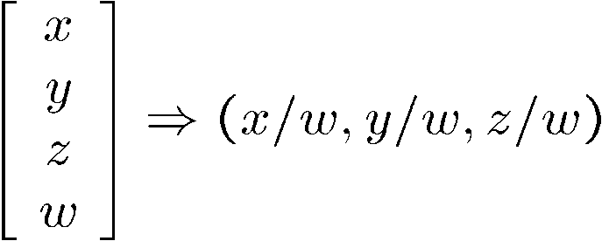
HOMOGENE KOORDINATE
Ali so projekcijske enačbe linearne?
Ne, ker deljenje z z vnaša nelinearnost.
Rešitev ponujajo homogene koordinate (dodana še ena koordinata):
Preračun homogenih v nehomogene koordinate:
homogene ravninske
koordinate (2D)
homogene prostorske
koordinate (3D)

Slide 26
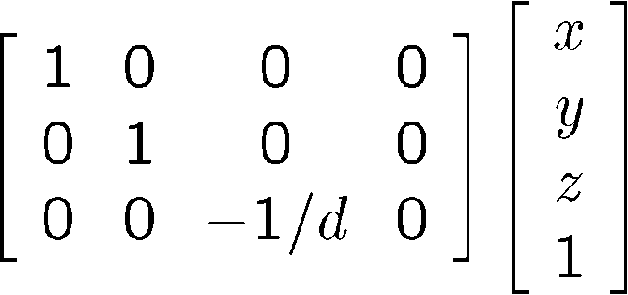
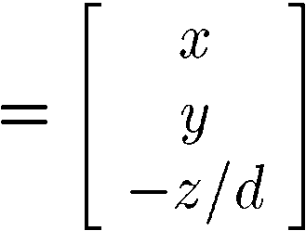
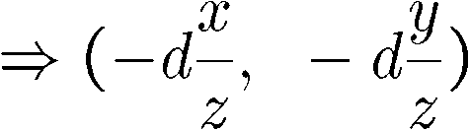
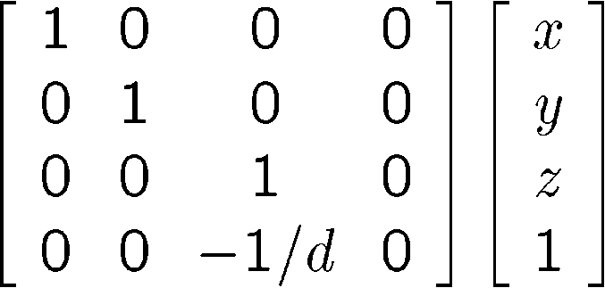
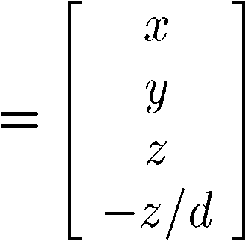
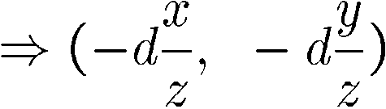
PERSPEKTIVNA PROJEKCIJA
Homogene koordinate omogočajo, da opišemo projekcijo z matriko:
Prišli smo do projekcijske matrike, ki jo lahko zapišemo še drugače:
delimo s tretjo koordinato
← gledano na PR
delimo s četrto koordinato

Slide 27
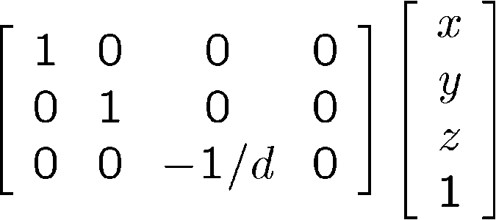

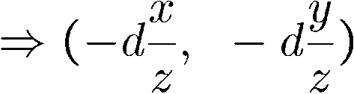
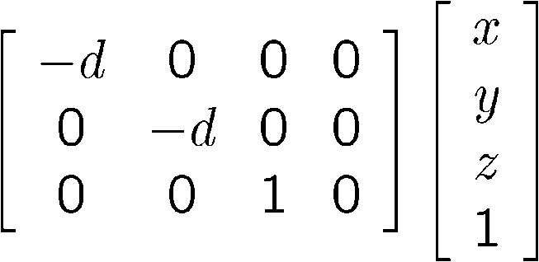
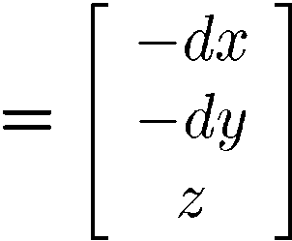

PERSPEKTIVNA PROJEKCIJA (2)
Spreminjanje skale (povečava) ne vpliva na perspektivno projekcijo – je zanjo invariantna:
Projekcijsko matriko množimo z –d:
– predmet in njegovo razdaljo od projekcijske ravnine hkrati spremenimo za enak faktor, recimo (d∙x, d∙y, d∙z):
To potrjuje znano dejstvo, da so večji, a bolj oddaljeni predmeti videti manjši kot bližnji, a v resnici manjši predmeti.

Slide 28
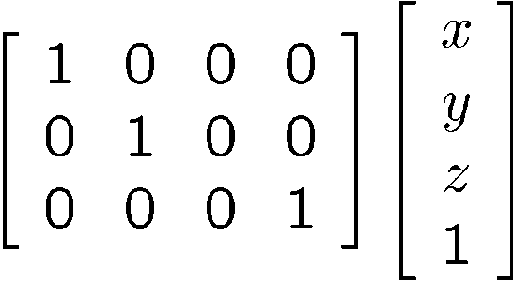
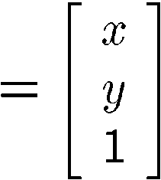

ORTOGRAFSKA PROJEKCIJA
Posebna vrsta perspektivne projekcije, imenovana tudi vzporedna:
razdalja med PS in PR je neskončna
Projekcijska matrika:
slika
predmet

Slide 29
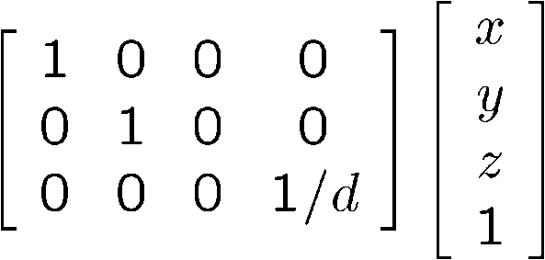
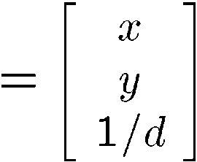

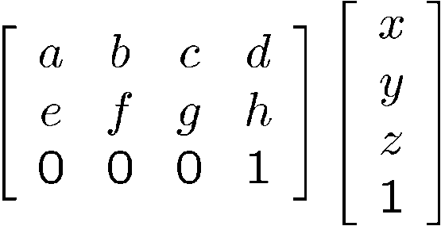
DRUGE VRSTE PROJEKCIJ
Povečava (pomanjšava), imenovana tudi šibka perspektiva (weak perspective):
Afina projekcija, imenovana tudi paraperspektiva:
Ortografska projekcija in projekcija s šibko perspektivo sta izvedenki afine projekcije.

Slide 30
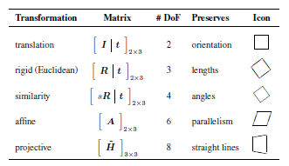
2D TRANSFORMACIJE
Povzeto po Richard Szeliski: Computer Vision: Algorithms and Applications, Springer, 2010.

Slide 31
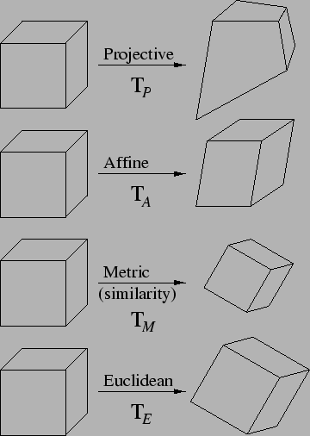
3D TRANSFORMACIJE
Projekcijska
15 prost. st.
Presečišča in dotikališča
Paralelnost ravnin,
razmerja volumnov, težišča, ravnina v neskončnosti π∞
Afina
12 prost. st.
Podobnost
7 prost. st.
Koti, razmerja dolžin,
absolutna stožnica Ω∞
Evklidska
6 prost. st.
Volumen

Slide 32
Kalibracija kamer

Slide 33
LASTNOSTI CCD-KAMER
yc
piksel (ps)
1/l
xc
0c
f
optična os kamere
p
zc
ys
ys,0
θ
xs
1/k
0s
xs,0
Oznake:
0c – središče kamerinega koordinatnega sistema
0s – središče slikovnega koordinatnega sistema
(xs,0;ys,0) – premik slikovnega središča od optične osi
1/k – širina piksla
1/l – višina piksla
f – goriščna razdalja
θ – nagib slikovnih osi (optični element nima pravokotnih osi)
Notranji parametri kamere

Slide 34
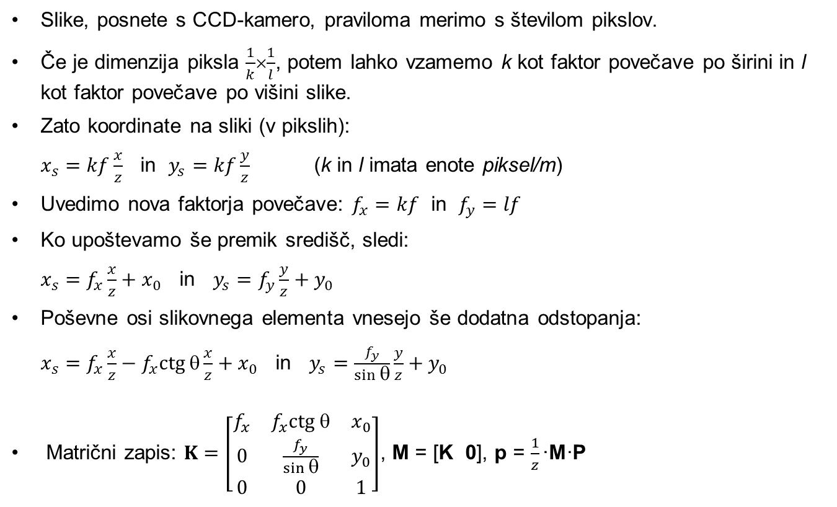
GEOMETRIJSKI MODEL KAMERE (notranji parametri)
l∙f
y
K – kalibracijska matrika kamere
Mc – projekcijska matrika kamere
-
c
s
c
p_{h}

Slide 35
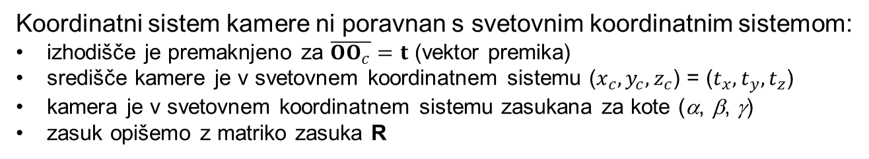
GEOMETRIJSKI MODEL KAMERE (zunanji parametri)
yc
xc
Zunanji svet –
svetovne koordinate
y
zc
z
Kamera –
kamerin koordinatni
sistem
Oc
x
t
O
p

Slide 36
GEOMETRIJSKI MODEL KAMERE (toga transformacija koordinatnih sistemov)
y
Rotacijska matrika – zasuk okoli osi z:
Zapis s homogenimi koordinatami:
Zasuk in premik koordinatnega sistema:
pc
α
p
x

Slide 37
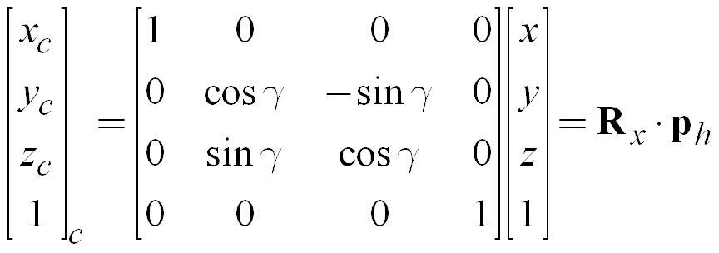
GEOMETRIJSKI MODEL KAMERE (rotacijska matrika – zasuk okoli vseh osi)
x
Rotacijska matrika – zasuk okoli osi y:
Rotacijska matrika – zasuk okoli osi x:
pc
β
p
z
Skupna rotacijska matrika:
6 zunanjih parametrov za
kamero:
3 koti za zasuk
3 odseki za premik

Slide 38
DOLOČANJE PARAMETROV KAMERE (kalibracija)
Za kamero lahko določimo 5 notranjih in 6 zunanjih parametrov.
Notranji parametri:
(x_{s,0},y_{s,0}) – premik slikovnega središča od optične osi
fx – goriščna razdalja f, deljena s širino piksla
fy – goriščna razdalja f, deljena z višino piksla
θ – nagib slikovnih osi (optični element nima pravokotnih osi)
Zunanji parametri:
kot zasuka okoli osi z: α
kot zasuka okoli osi y: β
kot zasuka okoli osi x: γ
premik vzdolž osi x: tx
premik vzdolž osi y: ty
premik vzdolž osi z: tz
Parametre kamere lahko izračunamo, če opazujemo sceno z znanimi merami oz. razmerji.
Nastavimo sistem enačb – kalibracija.
Za kalibracijo se najpogosteje uporablja šahovnica.
aspektno (projekcijsko) razmerje

Slide 39
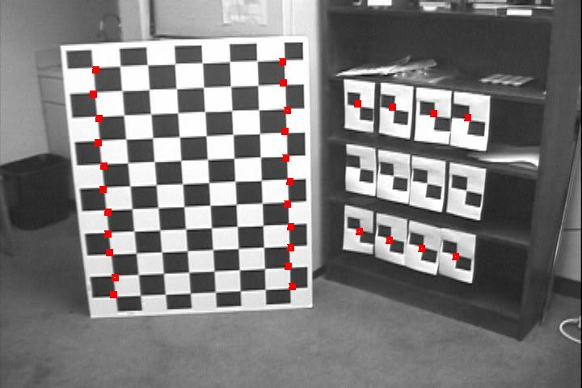
DOLOČANJE PARAMETROV KAMERE (posnetek znanih točk – šahovnica)
Značilne točke na slikah lahko poiščemo na različne načine, recimo:
s Cannyjevim postopkom opredelimo robove
robove aproksimiramo z ravnimi črtami
poiščemo presečišča teh črt

Slide 40
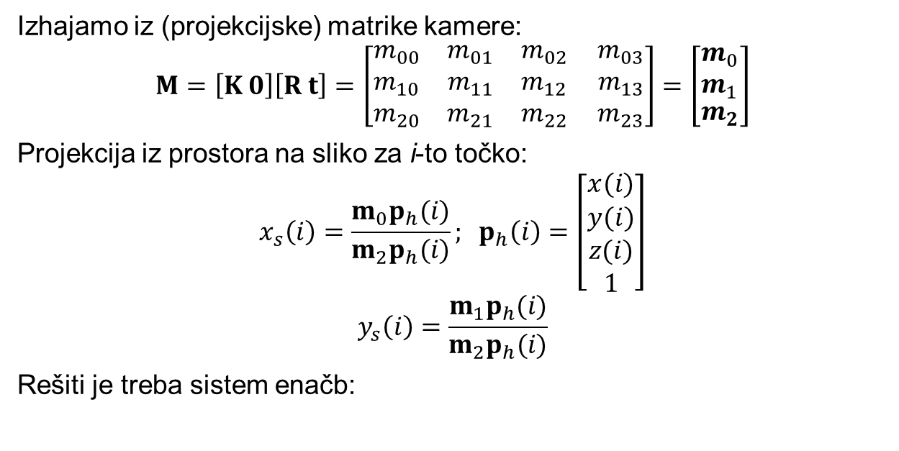
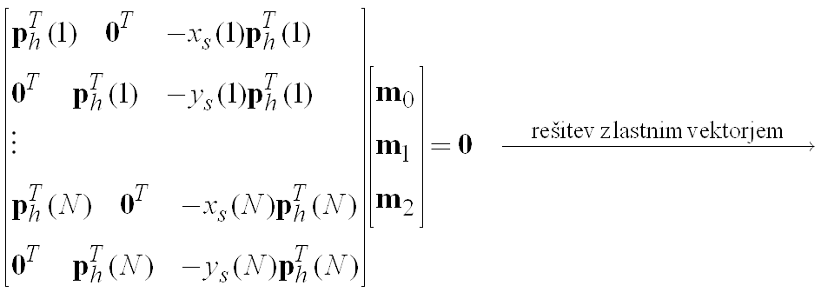
SISTEM ENAČB ZA KALIBRACIJO KAMERE
T
T
T
T
T
T
T
Razcep na lastne vrednosti in vektorje (SVD) – rešitev:
lastni vektor ob najmanjši lastni vrednosti

Slide 41
RAZCEP MATRIKE KAMERE
1. Projekcijsko matriko kamere M v splošnem zapišemo kot:
pri čemer ρ pomeni neznano povečavo, saj ima rekonstruirana matrika M vedno normo (povečavo) 1.
2. Nadalje velja:

Slide 42
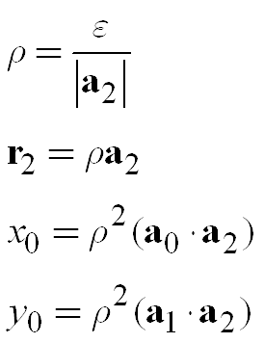
RAZCEP MATRIKE KAMERE (notranji parametri)
3. Notranje parametre kamere določimo iz:
pri čemer je ε= ±1.
4. θ je vedno blizu π/2, zato je sinθ pozitiven in velja:
Vrstice rotacijske matrike R imajo dolžino 1
in so ortogonalne. Iz tega sledijo relacije
za razcep.
T
T

Slide 43
RAZCEP MATRIKE KAMERE (zunanji parametri)
5. Zasuk kamere (dve možnosti glede na ε):
6. Premik kamere – velja:
Predznak za premik je v praksi odvisen od tega, ali je izhodišče svetovnega koordinatnega sistema pred kamero ali za njo.
Minimalno število kalibracijskih točk:
ker imamo 11 neznank (5 notranjih in 6 zunanjih parametrov), je načelno dovolj 6 točk – vsaka da 2 enačbi (za x- in y-koordinato)
v praksi več kot 6 – izkustveno pravilo za n neznank svetuje 5n enačb

Slide 44
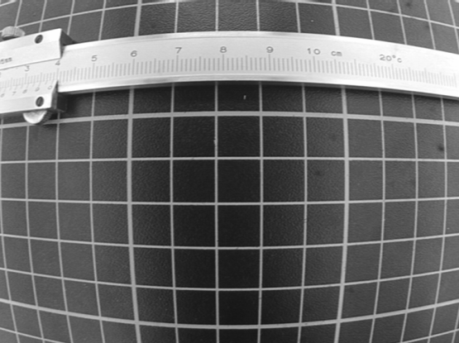
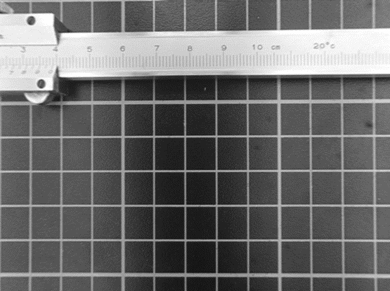
KALIBRACIJA KAMERE – PROBLEM RADIALNIH POPAČENJ
1. Radialna popačenja nastanejo zaradi slabih (nesferičnih) leč:
d pomeni razdaljo točke od središča slike, k_{i} pa so koeficienti popačenja (navadno upoštevamo samo prva dva)
xs,d in ys,d – koordinati popačene (premaknjene) točke
2. Kamero lahko kalibriramo tudi glede na radialno popačenje:
matriko kamere določimo enako kot prej, a vsaj z 8 točkami
podobno kot prej izračunamo notranje parametre (namesto ρ določimo aspekt)
enako kot prej določimo zunanje parametre, razen premika v smeri z
premik v smeri z (in ρ) določimo glede na popačenje s pomočjo dodatnih točk

Slide 45
RAZLIČNE METODE ZA KALIBRACIJO KAMER
Kalibracija kamer je zelo široko raziskano področje z mnogimi metodami, kot na primer:
metoda z znanimi točkami (opisana tukaj)
metoda s točkami na premici
metoda s točkami na več ravninah (več kot 3 ravnine)
metoda s ponornimi točkami (vanishing points), točkami v neskončnosti

Slide 46
Epipolarna geometrija

Slide 47
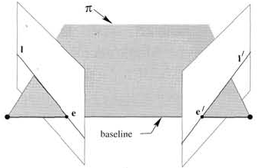
DVA POGLEDA NA ISTO SCENO
Imejmo dve kameri, ki snemata isto sceno iz dveh različnih zornih kotov:
p
p_{c}
p’_{c}
O
osnovnica
O’
O in O’ – optični središči kamer, povezuje ju osnovnica
e in e’ – epipola: epipol je točka, ki ustreza sliki (virtualnega) središča druge kamere
π - epipolarna ravnina, določena z optičnima središčema O in O’ ter točko p v prostoru
l in l’ – epipolarni premici, na kateri se projicirajo vse točke iz pripadajoče epipolarne ravnine

Slide 48
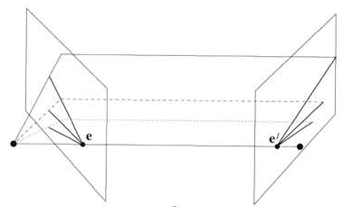
EPIPOLARNE RAVNINE
Vse ravnine, ki gredo skozi osnovnico, so epipolarne ravnine – šop ravnin.
Šop epipolarnih ravnin vsebuje vse točke prostora.
Vsaka epipolarna ravnina seka slikovno ravnino v epipolarni premici.
Vse epipolarne premice ene slikovne ravnine se sekajo v epipolu in tvorijo šop premic.
Epipol pomeni tudi ponorno točko pri premikih v smeri osnovnice – preprosto določljivo pri slikah kvadrov.

Slide 49
POMEN EPIPOLARNE GEOMETRIJE
Z epipolarno geometrijo lahko odgovorimo na tri vprašanja:
Če poznamo točko pc na prvi sliki, kako to omejuje lego korespondenčne točke p′c na drugi sliki? (korespondenčna geometrija)
Če imamo množico korespondenčnih točk pc,i ↔ p′c,i; i = 1, …, N, ali lahko iz njih določimo geometrijsko transformacijo med slikama oz. pogledoma? (geometrija kamere – gibanje)
Če imamo korespondenčni točki pc ↔ p′c in podatke o kamerah, ali lahko rekonstruiramo lego točke p v prostoru? (scenska geometrija - struktura)

Slide 50
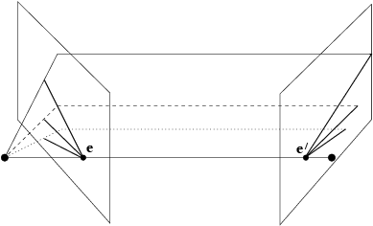
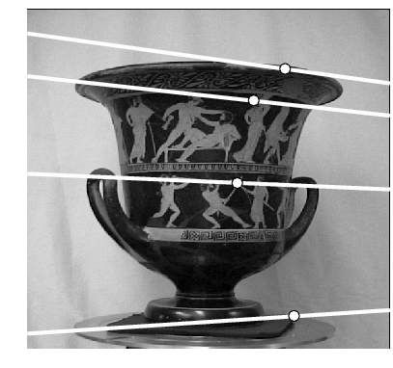
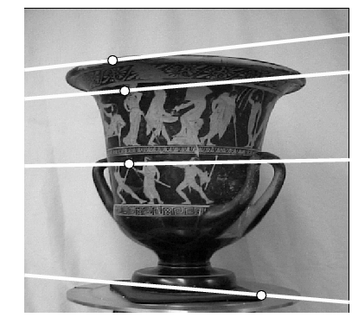
Primer dveh konvergentnih kamer

Slide 51
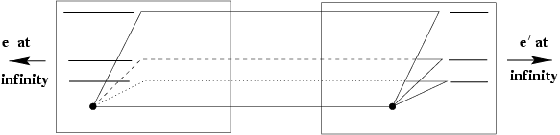
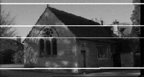
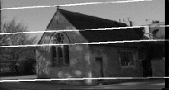
Primer kamer, premaknjenih vzporedno s slikovno ravnino
v neskončnosti
v neskončnosti

Slide 52
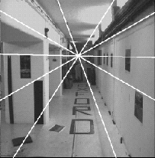
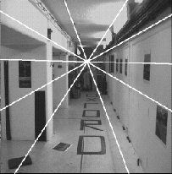
Primer s premikanjem kamere naprej
e’
e

Slide 53


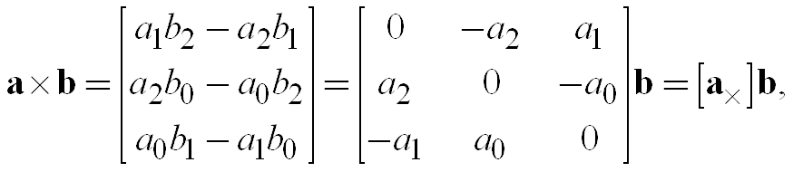

EPIPOLARNA OMEJITEV
Imejmo prostorsko točko p in njeni sliki pc in p’c.
Osnovnica in ena od slik točke definirata epipolarno ravnino, na kateri zanesljivo leži tudi druga slika točke:
Ta pogoj lahko zapišemo v koordinatnem sistemu prve kamere:
Vektorski produkt se zapiše kot:
zato:
(Longuet-Higginsova relacija)
Matriko E imenujemo osnovna (essential matrix) in velja v primeru, ko so kamere kalibrirane.
p
p_{c}
p’_{c}
O
osnovnica
O’

Slide 54
OSNOVNA MATRIKA
Osnovna matrika E ima 9 koeficientov, vendar ima le 5 prostostnih stopenj: 3 za zasuk in 2 za premik, ker ima samo dve enaki singularni vrednosti.
Matrika E ne določa povečave in je od nje neodvisna.
Rang matrike E je 2.
Produkt Ep′_{c} določa epipolarno premico, ki gre skozi p_{c} in epipol e na prvi sliki: l = Ep′_{c}. Velja tudi: l′ = E^{T}p_{c}.
Osnovna matrika E torej preslikava točke z ene slike v epipolarne premice, na katerih lahko najdemo korespondenčne točke na drugi sliki.
Matrika E je singularna: ima dve od 0 različni enaki singularni vrednosti.
Singularni vektor matrike E, ki je povezan z ničelno singularno vrednostjo, je enak epipolu e‘.
Osnovna matrika vsebuje informacije o zunanjih parametrih kamere, zato jih lahko iz nje izluščimo.
p
p_{c}
p’_{c}
O
osnovnica
O’

Slide 55
TEMELJNA MATRIKA
Vzemimo matriko kamere K (3×3), ki vsebuje notranje kamerine parametre.
Slikovni točki p_{s} in p ′_{s} imata koordinate v pikslih in pripadata točkama p_{c} in p ′_{c}, ki sta v koordinatah kamere (za vse p = [x y 1]^{T}).
Velja: in
In naprej:
Matriko F imenujemo temeljna matrika in opisuje nekalibrirane razmere:
Temeljna matrika ima 7 prostostnih stopenj (rang 2) in povezuje točke na eni sliki s pripadajočimi epipolarnimi premicami na drugi sliki:
l_{s} = Fp′_{s} in l′_{s} = F^{T}p_{s}.
Temeljna matrika F določa s singularnim vektorjem, ki pripada singularni vrednosti 0, epipol e′. Epipol e določa matrika F^{T}.

Slide 56
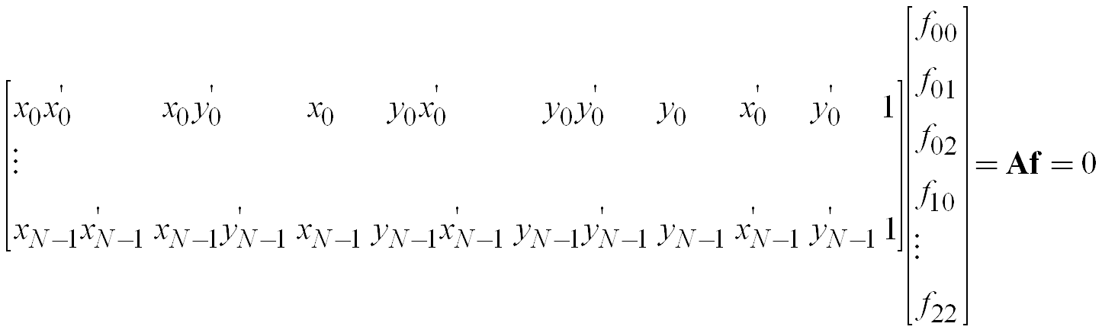
RAČUNANJE TEMELJNE MATRIKE
Temeljno matriko lahko računamo iz korespondence točk na dveh slikah (pogledih na isto sceno), saj velja:
za i-to točko
Za par točk (x, y, 1)^{T} in (x′, y′, 1)^{T} torej velja:
Za N ujemajočih se točk:
Iščemo rešitev homogenega sistema enačb z 8 neodvisnimi spremenljivkami, zato potrebujemo najmanj 8 enačb oz. slikovnih parov točk – algoritem 8 točk.

Slide 57

Algoritem 8 točk

Slide 58
Poravnava slik

Slide 59
IZHODIŠČA
Definicija
Poravnava slik (image registration) je postopek, pri katerem skušamo čim natančneje prekriti dve sliki, ki sta bili posneti v različnih časih, iz različnih zornih kotov ali z različnimi senzorji, ali pa primerjamo posneto sceno z modelom.
Izvorno (source) ali opazovano sliko (sensed) geometrijsko poravnavamo z referenčno (reference) ali ciljno sliko (target).
Razdelitev algoritmov za poravnavo
slikovni prostor
temelječi na intenziteti pikslov
temelječi na značilnicah slik
temelječi na linearnih transformacijah (toge, afine)
temelječi na nelinearnih transformacijah (netoge – elastične)
frekvenčni prostor
temelječi na faznem in amplitudnem spektru

Slide 60
UPORABNOST PORAVNAVE SLIK
Poravnava je potrebna, če hočemo primerjati ali združevati (spajati) slike, ki izhajajo iz različnih meritev (snemanj).
Področja uporabe
daljinsko zaznavanje (remote sensing)
multispektralna klasifikacija
opazovanje okolja in sprememb
tvorba mozaičnih slik
napovedovanje vremena
vključevanje v geografske informacijske sisteme (GIS)
medicina
združevanje posnetkov CT in NMR
opazovanje rasti tumorjev
preverjanje učinkov terapije
primerjava posnetkov z anatomskimi atlasi
usklajevanje operativnih modelov in pacienta med operacijo
kartografija
posodabljanje zemljevidov
vojska
razpoznavanje objektov
slednje objektom
šport
razpoznavanje elementov igre in sledenje igri itd.

Slide 61



Zgled za poravnavo slik
Opazovana
slika
Referenčna
slika

Slide 62
PARAMETRIČNA PORAVNAVA SLIK
O parametrični poravnavi govorimo, če je transformacija izvorne (opazovane) slike predstavljena z manjšim številom parametrov, recimo z rotacijo in premikom cele slike. V nasprotnem primeru govorimo o neparametrični poravnavi slik, recimo s funkcijsko relacijo vseh slikovnih pikslov.
Parametrični model
s slikovnimi značilnicami
na izvorni in ciljni sliki določimo značilne ali nadzorne točke (control points)
odstranimo nezanesljive točke
točke z obeh slik transformiramo po parametričnem modelu
poiščemo korespondenco (ujemanje) med točkami izvorne in ciljne slike
optimiziramo ujemanje in glede na to določimo parametre za poravnavo
s slikovnimi piksli (intenzivnostjo pikslov)
piksle izvorne slike premaknemo in spremenimo njihovo intenzivnost glede na parametrični model
po izbranem optimizacijskem kriteriju kar najbolje poravnamo transformirano izvorno sliko s ciljno sliko
pri optimalnem ujemanju določimo parametre za poravnavo

Slide 63
PARAMETRIČNI MODEL ZA PORAVNAVO
Imejmo izvorno sliko I s piksli I(i,j) na koordinatah (i,j) in ciljno sliko s piksli I_{r}(i,j).
Izvorno sliko želimo poravnati s ciljno sliko, zato jo transformiramo s parametri Θ in dobimo transformirano sliko I_{t} s piksli I_{t}(i,j).
Koordinati pikslov (i,j) v izvorni sliki parametrično pretvorimo v koordinati x_{Θ}(i,j) in y_{Θ}(i,j).
Na transformirani sliki dobimo zato piksle
I_{t}(i,j) = I(x_{Θ}(i,j),y_{Θ}(i,j)).
Iščemo največje možno ujemanje med transformirano izvorno sliko I_{t}(i,j) in ciljno sliko I_{r}(i,j).
Najboljše ujemanje iščemo z eno od optimizacijskim metod, recimo z najmanjšo vsoto kvadratnih razlik (sum of squared differences - SSD):
Transformirani koordinati (x_{Θ}, y_{Θ}) bi morali biti celoštevilski, a večinoma nista, zato je potreba korekcija – recimo z bilinearno interpolacijo.

Slide 64
BILINEARNA INTERPOLACIJA
Vzemimo, da sta transformirani koordinati piksla (x_{Θ}, y_{Θ}) neceloštevilski, zato ju zapišemo kot vsoto celoštevilskega in frakcijskega dela:
x_{Θ} = x_{i} + x_{f} in y_{Θ} = y_{i} + y_{f}
V okolici teh neceloštevilskih koordinat izberemo štiri točke s celoštevilskimi koordinatami:
(x_{i},y_{i}), (x_{i}+1,y_{i}), (x_{i},y_{i}+1), (x_{i}+1,y_{i}+1)
Vrednost piksla pri neceloštevilskih koordinatah interpoliramo po naslednjem postopku:

Slide 65

PORAVNAVA SLIK Z NADZORNIMI TOČKAMI
Na slikah iste scene, posnete iz dveh zornih kotov, najdemo korespondenčne nadzorne točke:
Izračunamo transformacijsko matriko, ki preslika točke ene slike v korespondenčne točke druge slike.
S to matriko lahko nato sliki medsebojno poravnamo (obdelamo vse točke).

Slide 66
NADZORNE TOČKE – OGLIŠČA
Nadzorne točke za poravnavo slik so lahko maloštevilne, a morajo biti izrazite - na primer oglišča.
Za določanje oglišč se uporablja Harrisov detektor, ki uporablja ustrezno majhen operator (okno).
Enotno območje: v nobeni smeri ne sme biti sprememb
Rob: ne sme biti sprememb v smeri roba
Oglišče: opazne spremembe v vseh smereh

Slide 67
ZASNOVA HARRISOVEGA DETEKTORJA
Imejmo sliko I s pikslom I(x,y) na koordinatah (x,y).
Premaknimo se za (Δx, Δy) in izračunajmo vsoto kvadriranih razlik v izbranem oknu:
pri čemer pomeni w(x,y) okensko funkcijo, recimo pravokotno ali Gaussovo.
I(x+Δx, y+Δy) izrazimo s prvim členom razvoja v Taylorjevo vrsto:
⇓

Slide 68
ZASNOVA HARRISOVEGA DETEKTORJA (2)
Matrika Q(x,y) vsebuje vsote odvodov po x in y, torej I_{x}(x,y) in I_{y}(x,y), za vse piksle v oknu w(x,y):
E(Δx, Δy) = konst. pomeni elipso, katere osi sta določeni z lastnima vrednostma matrike Q, to sta λ_{maks} in λ_{min}, medtem ko njeno rotacijo določajo lastni vektorji matrike Q.
Smer najhitrejše spremembe
Smer najpočasnejše spremembe
(λ_{maks})^{-1/2}
(λ_{min})^{-1/2}

Slide 69

ZASNOVA HARRISOVEGA DETEKTORJA (3)
Lastni vrednosti matrike Q opredeljujeta elipso, ki se prilega elementu slike: enotnemu območju, robu ali oglišču.
Enotno območje:
obe lastni vrednosti
majhni
Robovi:
ena lastna vrednost
majhna, ena velika
Oglišča:
obe lastni vrednosti
veliki

Slide 70
HARRISOV DETEKTOR – MERA ZA OGLIŠČA
Determinanto in sled matrike Q izkoristimo za mero, ki kaže na oglišča:
(k – izkustvena konstanta, k = 0,04 – 0,06)
λ₂
R je velik za oglišča
R je zelo negativen za robove
|R| je majhen za enotna območja
Rob
Oglišče
R < 0
R > 0
Enotno
Rob
|R| majhen
R < 0
λ₁

Slide 71
HARRISOV DETEKTOR – ALGORITEM IN LASTNOSTI
Povzetek Harrisovega algoritma za iskanje oglišč na slikah:
v oknih 3×3 ali 5×5 s središči (x,y) izračunamo elemente matrike Q(x,y)
z razcepom matrike Q dobimo lastni vrednosti λ₁ in λ₂
izračunamo R
največje vrednosti R (lokalni maksimumi) določajo položaje oglišč
Lastnosti Harrisovega detektorja:
rotacijsko neodvisen, neobčutljiv na zasuke slike
neodvisen od globalnih premikov pikselskih intenzivnosti (sivin)
odvisen od merila (skale):
neodvisnost od merila lahko dosežemo z uvedbo merilno neodvisne funkcije, na primer povprečja sivin, ki jo računamo v različno velikih območjih na slikah različnih meril
maksimum izbrane funkcije določa za vsako sliko merilo, pri katerem velja merilna neodvisnost med temi slikami

Slide 72

PRIMER DELOVANJA HARRISOVEGA DETEKTORJA

Slide 73

RANSAC
Kadar imamo opravka z množico vzorcev, ki opisujejo neki pojav ali obliko, se med njimi zaradi motenj, napak ali nenatančnosti pojavijo tudi prekomerno odstopajoče vrednosti, t. i. osamelci (outliers).
Osamelce moramo odstraniti in upoštevati vzorce, ki z največjo verjetnostjo pripadajo iskani obliki ali modelu.
Zelo razširjen algoritem za to nalogo je imenovan RANSAC (random sample consesus), prvič predlagan 1981 od avtorjev Fischlerja in Bollesa.
Algoritem uporablja tri vrste vhodnih podatkov:
množico izmerjenih vzorcev (ustreznih in odstopajočih osamelcev)
parametriziran model pojava ali oblike, za katerega predvidevamo, da mu pripadajo opazovani vzorci
kriterijsko funkcijo, s katero potrdimo ali zavrnemo izračunane modelne parametre
Primer za premico:

Slide 74
RANSAC – ALGORITEM
Vhod: D vzorčeni podatki
k število modelnih parametrov
f_{c} kriterijska funkcija za preverjanje ustreznosti modelnih parametrov
N_{maks} največje število poskusov
Izhod: B vzorci, ki najbolje ustrezajo iskanemu modelu
m modelni parametri, ki maksimirajo kriterijsko funkcijo
1: ponavljaj
2: naključno izberi k vzorcev iz nabora D
3: izračunaj modelne parametre m iz izbranih k vzorcev
4: s kriterijsko funkcijo f_{c} preveri podporo modelu m z ugotavljanjem, koliko odstopajo preostali elementi iz D od modela
5: v B prenesi vzorce, ki v D ustrezajo modelu m glede na funkcijo f_{c}
6: dokler modelni parametri m ne ustrezajo največjemu številu vzorcev v D
ali ni preseženo število poskusov N_{maks}

Slide 75


RANSAC – DOLOČANJE VHODNIH PARAMETROV
Kriterijska funkcija f_{c}, ki odredi, ali poljubni vhodni vzorec ustreza trenutnemu modelu (parametri m), mora biti določena izkustveno – na primer kot največja oddaljenost od iskane premice.
Število vzorcev, ki morajo glede na kriterijsko funkcijo f_{c} pripadati modelu, da izračunane parametre m vzamemo kot verjeten pravilni rezultat, tudi določimo izkustveno.
Število ponovitev poskusa pa se da oceniti vnaprej z naslednjim sklepanjem:
naj bo η verjetnost, da z večkratnim naključnim poskušanjem zberemo skupek n vzorcev, ki vsi ustrezajo pravemu modelu (v praksi vzamemo η = 0,99)
naj bo μ verjetnost, da izberemo vzorec, ki ustreza pravemu modelu:
(izkustveno ocenimo)
verjetnost, da v N poskusih nikoli nismo uspeli najti n vzorcev, ki bi bili vsi ustrezni, je zato:
(1 – μ^{n})^{N} = 1 – η
sledi:
kar vzamemo kot največje potrebno število poskusov, tj. N_{maks}

Slide 76


Primer iskanja premice z RANSAC
Pri iskanju premice moramo naključno jemati po dva vzorca (točki) – k = 2.
Nato pogledamo, koliko ostalih vzorcev se pojavi v okolici, ki jo izberemo za preverjanje pravega modela (prav postavljene premice).
kriterijska
funkcija

Slide 77


Primer iskanja premice z RANSAC (2)
Poskušamo še za druge pare vzorcev (točk).
Izberemo model, ki mu glede na kriterijsko funkcijo ustreza največ vhodnih vzorcev ali pri katerem je preseženo vnaprej določeno število ustreznih vhodnih vzorcev.

Slide 78


UPORABA ALGORITMA RANSAC
Z zgledom modela premice lahko prikažemo bistveno razliko med računanjem modela v obliki regresijske premice iz vseh vhodnih vzorcev in računanjem modela z metodo RANSAC, ki upošteva samo ustrezne vzorce.
RANSAC lahko uporabimo pri izbiri 8 (ali več) najustreznejših točk, s katerimi računamo temeljno matriko.
RANSAC pomaga splošneje tudi pri iskanju najustreznejših korespondenčnih točk, ki jih potrebujemo za tvorbo nekega modela (v 2D ali 3D).
osamelci
regresijska premica
premica, dobljena z RANSAC

Slide 79
Afina poravnava slik

Slide 80

TOGA PORAVNAVA SLIK
Pri togi poravnavi slik lahko pride samo do premika ali zasuka cele slike.
Najpreprostejši postopek je naslednji:
sliki I₁ in I₂ binariziramo, tako da dobimo piksle b_{i}(x,y), ki imajo vrednosti 0 ali 1, i ∈ {1,2}; uporabimo enega od pragovnih pristopov
izračunamo težišči slik in sliki s težišči poravnamo – izničimo premik
premaknjeno opazovano (sivinsko, barvno) sliko I₂ primerjamo z referenčno I₁ – na primer z evklidsko razdaljo
nato opazovano sliko iterativno sučemo za izbrani (majhen) kot in po vsakem zasuku opravimo primerjavo z referenčno sliko
najustreznejši zasuk določa najmanjša razlika med slikama – od tega zasuka lahko iščemo še boljšo poravnavo tako, da iteriramo dalje z manjšimi koti zasuka – izničimo zasuk
Izračun težišča slike:

Slide 81


AFINA PORAVNAVA SLIK
Parcialni odvod po x
2
Parcialni odvod (razlika) z
opazovane na referenčno
sliko
Parcialni odvod po y

Slide 82



AFINA PORAVNAVA SLIK (2)
Vsoto kvadriranih razlik pikslov na slikah razvijemo v:
Pri odvodih izpustimo koordinate pikslov in uvedimo naslednji funkciji:
k = p_{2,1} + xp_{1,x} + yp_{1,y}
c = [xp_{1,x} yp_{1,x} xp_{1,y} yp_{1,y} p_{1,x} p_{1,y}]^{T}
Sledi:
Odvajamo po afinih parametrih m:
Rezultat izenačimo z 0 in dobimo parametre m pri minimalnem odstopanju med poravnanima slikama E(m):
1
1
d

Slide 83




Primer za togo in afino poravnavo slik
Opazovana in referenčna slika:
Rezultat toge poravnave (premik in zasuk):
Rezultat po dodatni afini poravnavi:

Slide 84


AFINA PORAVNAVA S SPREMEMBAMI INTENZIVNOSTI PIKSLOV
Doslej izpeljana afina poravnava slik temelji na predvidevanju, da sta intenzivnosti opazovane in referenčne slike konstantni. Gre za kontrast in svetlost.
Če se kontrast in svetlost spreminjata, lahko v afino poravnavo slik uvedemo še dva parametra – m₇ za kontrast in m₈ za svetlost:
Z iskanjem optimuma pridemo do parametrov po enaki poti kot pri afini poravnavi:
pri čemer velja:
k = p_{2,1} – p₂ + xp_{1,x} + yp_{1,y}
c = [xp_{1,x} yp_{1,x} xp_{1,y} yp_{1,y} p_{1,x} p_{1,y} -p₂ -1]^{T}
⇓

Slide 85
NETOGA, ELASTIČNA PORAVNAVA SLIK
Za elastično poravnavo slik je značilno, da transformacijska matrika ni enaka za celotno območje slike, temveč je lokalno spremenljiva.
Obstaja mnogo metod, med preprostejšimi je uporaba lokalne afine poravnave:
predstavljena metoda za afino poravnavo lahko ujemanje slik opazuje samo na lokalno omejenih območjih (vsote v izrazih ne tečejo prek vseh pikslov slike, ampak le v okviru manjših, lokalnih oken)
izračunani afini parametri za poravnavo (tudi za intenzivnost pikslov) veljajo samo na izbranem območju
lokalna območja se poravnavajo ločeno
pristop je iterativen:
ko poravnamo vsa območja slike, začnemo nov ciklus lokalnih poravnav
da dosežemo gladko prehajanje med lokalno poravnanimi območji, uvedemo v optimizacijsko funkcijo za poravnavo dodatne parametre, ki zagotavljajo zvezne prehode med območji
(Senthil Priaswamy, Hany Farid: Elastic Registration in the Presence of Intensity Variations, IEEE Transactions on Medical Imaging, Vol. 22, No. 7, str. 865-874, 2003)

Slide 86



TOGA PORAVNAVA SLIK S POMOČJO FREKVENČNEGA PROSTORA
Toga poravnava slik se v slikovnem prostoru izvede iterativno in je lahko časovno zahtevna.
Če izvorno in ciljno sliko najprej transformiramo v frekvenčni prostor, lahko uporabimo dva postopka, ki v frekvenčnem prostoru delujeta v zaključeni obliki, brez iterativnega poskušanja pri iskanju parametrov premika in zasuka.
2D hitra Fourierova transformacija (FFT2) zagotovi, da je iskanje parametrov za poravnavo časovno optimalno.
Dejansko poravnavo slik izvedemo v slikovnem prostoru, potem ko najdemo parametre premika in zasuka s pomočjo frekvenčnega prostora.
Imejmo sliko I s piksli x(n,m) in dimenzijami N×N. 2D Fourierova transformacija zanjo se glasi:
Vzemimo, da sliko I zasučemo in premaknemo, tako da se spremenijo koordinate:
⇒
t
R

Slide 87


TOGA PORAVNAVA SLIK S POMOČJO FREKVENČNEGA PROSTORA (2)
Izrazimo koordinate izvorne slike s koordinatami transformirane slike:
2D Fourierova transformacija premaknjene in zasukane slike I₁ je tako:
Privzemimo, da tudi zasukana slika ostane v istih dimenzijah, kot je bila originalna slika.
zasuk in premik zapišemo ločeno –
to je osnova za določanje parametrov
zasuka in premika

Slide 88


TOGA PORAVNAVA SLIK S POMOČJO FREKVENČNEGA PROSTORA – ZASUK
Izračunajmo amplitudni spekter, tj. absolutno vrednost za X₁(k,l):
Dobljeni izraz kaže, da je amplitudni spekter neodvisen od premika slike (t).
Zasuk se da določiti iz:
X₁(k,l) in X(k,l) – Fourierovi transformiranki
slik v poravnavi
Δ(k,l) mora biti 0, ko X₁(k,l) in X(k,l) nista hkrati enaka 0.
Izraz Δ(k,l)=0 določa dve premici, ki se sekata pod kotom α/2, če je α kot zasuka med slikama
V razponu kotov med -π/4 in π/4 se vidi kot α/2 neposredno
1

Slide 89


TOGA PORAVNAVA SLIK S POMOČJO FREKVENČNEGA PROSTORA – PREMIK
Amplitudni spekter je pri zasukani sliki X₁(k,l) odvisen samo od zasuka, medtem ko se premik vidi samo v faznem spektru.
Fazna spektra slik v poravnavi lahko primerjamo s pomočjo frekvenčne oblike prečne korelacije med izvorno sliko in njeno transformirano (premaknjeno in zasukano) inačico:
pri čemer ustreza X*(k,l) konjugirani vrednosti Fourierove transformiranke.
Premik v obeh smereh slikovne ravnine določimo z iskanjem maksimalne vrednosti v frekvenčni transformiranki prečne korelacije slik:

Slide 90







Primer poravnave slik s pomočjo frekvenčnega prostora
Referenčna in opazovana slika:
Amplitudni spekter referenčne in opazovane slike:
Razlika amplitudnih spektrov, slika Δ(k,l) in frekvenčna slika prečne korelacije:

Slide 91
Stereo vid

Slide 92

IZHODIŠČA
En sam pogled na tridimenzionalno sceno ne omogoča zaznave oddaljenosti predmetov na sceni.
Ljudje lahko iz enega samega pogleda le sklepamo o oddaljenosti predmetov, in sicer glede na medsebojna prekrivanja, razmerja v velikosti predmetov, sence itd.
Pri le eni sliki lahko trdimo samo, da je točka v 3D nekje na premici, ki povezuje projekcijsko središče in 2D projekcijo točke na sliki.
točka v 3D
oddaljenost? (z=?)
O
projekcijsko
središče
2D projekcija

Slide 93









DVA POGLEDA NA ISTO SCENO
Če vidimo isto sceno v dveh pogledih iz različnih zornih kotov, lahko določimo oddaljenost 3D točk od projekcijskih središč kamer.
Vzvratna projekcija (back projection) iz točk na slikah proti skupni točki v prostoru je določena s premicama, ki gresta skozi projekcijski središči kamer in točki na slikah.
Sečišče projekcijskih premic opredeljuje položaj prostorske točke.
točka v 3D
o
projekcijski o
središči
2D projekciji

Slide 94




DVA POGLEDA NA ISTO SCENO – PROJEKCIJSKA GEOMETRIJA
Imenujmo sliki “leva” in “desna”.
Točko v prostoru označimo v koordinatnem sistemu leve kamere s koordinatami p_{l}=[X_{l},Y_{l},Z_{l}]^{T}, v koordinatnem sistemu desne kamere pa s p_{d}=[X_{d},Y_{d},Z_{d}]^{T}
Projekciji na levi in desni sliki opredelimo s koordinatami (x_{l},y_{l}) in (x_{d},y_{d}).
Vzemimo, da imata obe kameri enako goriščno razdaljo f.
Tedaj velja:
Položaj desne kamere lahko izrazimo s položajem leve kamere, ki jo premaknemo in zasučemo:
; R – rotacijska matrika, t – vektor premika
Če vzamemo identični kameri in popolnoma poravnamo njuni optični osi, velja:
; t – premik le vzdolž koordinatne osi x

Slide 95


DVA POGLEDA NA ISTO SCENO – STEREO POGLED
Razdalja prostorske točke od poravnanih projekcijskih središč obeh kamer, imenovana globina, je torej:
pri čemer je razlika med koordinatama projiciranih točk (koordinate v smeri premika med kamerama) poimenovana razlika oz. dispariteta (disparity) d.
Slikovna globina (range image) je obratno sorazmerna s slikovno dispariteto.
Dispariteta d mora imeti dolžinske enote. Pri delu s slikami je običajno, da razmere opisujemo s številom pikslov, zato tako izrazimo tudi dispariteto, označeno z d_{p}:
d = d_{p}/k , pri čemer je 1/k širina pikslov.
Oddaljenost predmetov (globinsko sliko) izračunamo z dispariteto v pikslih:
Postavitev dveh identičnih kamer s popolnoma poravnanima optičnima osema imenujemo stereo kamera. Taka kamera zagotavlja binokularni pogled.

Slide 96
STEREO POGLED – GLOBINSKA SLIKA
Računanje slikovne globine ne more biti neskončno natančno, ker je odvisno od ločljivosti slike oz. velikosti pikslov.
Čim nižja je ločljivost, tem manj je diskretiziranih oddaljenosti, ki jih lahko določimo iz slikovnih razlik.
Kakšna pa je odvisnost od premika med kamerama (pogledoma), torej od t?
Za določanje oddaljenosti moramo točko videti v obeh pogledih, kar omejuje območje binokularnega pogleda.
Večji premik – manjše globinske napake
Manjši premik – večje globinske napake

Slide 97



STEREO POGLED – EPIPOLARNA GEOMETRIJA
Epipolarna geometrija zagotavlja, da lahko za značilno točko na levi sliki najdemo epipolarno premico, na kateri zanesljivo leži korespondenčna točka na desni sliki.
Pri tem potrebujemo temeljno matriko F:
Če točka p_{d} na desni sliki leži na epipolarni premici, velja epipolarna omejitev:
3D točka
epipolarna premica
T
Epipolarna omejitev je prvi pogoj, ki mora biti izpolnjen, da najdemo za točko z leve korespondenčno točko na desni sliki.
Drugi pogoj za korespondenčni točki je, da se ujemata po lastnostih:
po epipolarni premici na desni sliki iščemo točko, za katero pokaže neka primerjalna funkcija, da je z okolico najbolj podobna izbrani točki z leve slike
Razdalja med korespondenčnima točkama (d_{p}) je obratno sorazmerna oddaljenosti predmeta, na katerem je ta točka, od kamere

Slide 98
STEREO POGLED – ALGORITEM ZA DOLOČANJE GLOBINSKE SLIKE
V praksi ne obstaja možnost stereo kamere brez kalibracije:
imamo dve kameri in vsaka ima svoje, različne notranje parametre
kameri ne moreta imeti popolnoma vzporednih svojih koordinatnih sistemov
Epipolarna geometrija s temeljno matriko F omogoča stereo pogled z nekalibriranima kamerama, vendar pri tem naletimo na nekaj težav:
ker epipolarne premice načelno niso vzporedne s koordinatnim sistemom slike, je “potovanje” po njih med iskanjem korespondence oteženo
odkrivanje korespondenčnih točk ni nujno zanesljivo in robustno
Algoritem za določanje globinske slike zato temelji na naslednjih korakih:
na levi in desni sliki poiščemo zanesljive nadzorne točke in izračunamo temeljno matriko F
sliki obdelamo s t. i. izravnavo oz. popravljanjem (rectification), pri kateri “potisnemo” epipola na obeh slikah v neskončnost in tako naredimo epipolarne premice in koordinatna sistema slik vzporedne
z izravnavo slik zagotovimo, da lahko korespondenčne točke iščemo samo z istimi vertikalnimi koordinatami (bistveno olajšan postopek) – uporabimo enega od razpoložljivih postopkov za primerjavo slikovnih regij
med korespondenčnimi točkami določimo razliko v horizontalni smeri in izračunamo globino

Slide 99
DOLOČANJE GLOBINSKE SLIKE – IZRAVNAVA SLIK
Za izravnavo slik obstaja več pristopov, ki temeljijo na optimizaciji 3 do 6 parametrov, a večinoma niso dovolj robustni.
V članku “Three-step image rectification” avtorjev P. Monassea, J.-M. Morela in Z. Tanga je bila leta 2010 razložena robustna metoda, ki temelji na rotacijah 2D pogledov (kamer) okoli projekcijskih središč s pomočjo homografij – transformacij med 2D slikami (transformacijska matrika 3×3).
Pri izravnavi slik se rade pojavijo popačitve, ki se pojavijo pri napačnih zasukih para slik okoli osnovnice (zveznice med projekcijskima središčema). Velja namreč, da lahko izravnani sliki hkrati sučemo okoli osnovnice, pa še vedno ostaneta izravnani.
Metoda iz članka temelji na treh korakih:
epipola najprej potisne v neskončnost
nato epipola spravi v horizontalno lego
nazadnje sliki dokončno izravnamo z zasukom okoli osnovnice
Izhajamo iz zapisa 2D točk s koordinatami p = (x, y, w)^{T} oziroma nehomogenimi koordinatami (x/w, y/w)^{T}.
Kadar je w = 0, potisnemo točko v neskončnost po premici, ki gre skozi koordinati (x, y).

Slide 100

DOLOČANJE GLOBINSKE SLIKE – IZRAVNAVA SLIK (2)
Izravnava slik v treh korakih:
(Povzeto po P. Monasse, J.-M. Morel in Z. Tang: Three-step image rectification, British Machine Vision Conference 2010 , str. 89.1-89.10; http://www.bmva.org/bmvc/2010/conference/paper89/index.html.

Slide 101

DOLOČANJE GLOBINSKE SLIKE – IZRAVNAVA (3)
Korak 1
Orientacijo kamere lahko spremenimo, če sliko transformiramo s homografijo H:
H = K∙R∙K⁻¹,
pri čemer je K kalibracijska matrika kamere, R pa matrika zasuka.
Privzamemo, da kamera ni kalibrirana in da velja:
w – širina slike
h – višina slike
f – goriščna razdalja (neznana)
(privzamemo, da ni striga in da središče slike sovpada z optično osjo)
Na levi in desni sliki določimo epipola e_{l} = (e_{x,l}, e_{y,l}, 1)^{T} in e_{d} = (e_{x,d}, e_{y,d}, 1)^{T} , tako da najprej izračunamo temeljno matriko F. Velja: Fe_{l} = 0 in e_{d}^{T}F = 0.
Epipola je treba spraviti v neskončnost: e_{l} = (e_{x,l}, e_{y,l}, 0)^{T} in e_{d} = (e_{x,d}, e_{y,d}, 0)^{T} in sicer s homografijama H_{1,l} in H_{1,d}:
H_{1,l} e_{l} = (e_{x,l}, e_{y,l}, 0)^{T} in H_{1,d} e_{d} = (e_{x,d}, e_{y,d}, 0)^{T}
Zasuk R, ki ustreza, ni enoumno določen, zato se odločimo za najmanjšega med možnimi, saj tak najmanj popači sliko:
R_{l}K⁻¹e_{l} = K⁻¹(e_{x,l}, e_{y,l}, 0)^{T} in R_{d}K⁻¹e_{d} = K⁻¹(e_{x,d}, e_{y,d}, 0)^{T}

Slide 102




DOLOČANJE GLOBINSKE SLIKE – IZRAVNAVA SLIK (4)
Gre za zasuk vektorja a = K⁻¹e v vektor b = K⁻¹(e_{x}, e_{y}, 0)^{T}.
Minimalni kot med tema vektorjema je:
os rotacije pa:
Rodriguesova formula pravi:
pri čemer pomeni
Tako določimo matriki zasukov za levo in desno sliko, iz relacije H = KRK⁻¹ pa še homografiji za obe sliki: H_{1,l} in H_{1,d}. Obe homografiji vsebujeta še neznano vrednost goriščne razdalje, ki jo vzamemo kot parameter.

Slide 103

DOLOČANJE GLOBINSKE SLIKE – IZRAVNAVA (5)
Korak 2
Epipola v neskončnosti moramo poravnati z osjo x: e_{l} = (1, 0, 0)^{T} in e_{d} = (1, 0, 0)^{T} .
Potrebujemo dodatni homografiji H_{2,l} in H_{2,d}, ki ju izračunamo na enak način kot homografiji H_{1,l} in H_{1,d}, le da sedaj izhajamo iz epipolov v neskončnosti.
Korak 3
Po 2. koraku koordinatne osi leve in desne slike še niso vzporedne. Oba koordinatna sistema je mogoče izravnati z dodatnim zasukom ene od slik okoli osnovnice.
Za dve dokončno izravnani sliki mora imeti temeljna matrika v kalibriranih razmerah naslednjo obliko (samo premik v x-smeri):
Če upoštevamo, da nas dodatni zasuk R₃ privede do dokončno izravnanih slik, smemo temeljno matriko v nekalibriranih razmerah pred 3. korakom zapisati kot:
F₃ = K^{-T} [i]×R₃K⁻¹

Slide 104

DOLOČANJE GLOBINSKE SLIKE – IZRAVNAVA (6)
Korak 3
Iz zapisa za temeljno matriko F₃ sledi, da je v tem primeru osnovna matrika E₃ = [i]×R₃.
Dodaten zasuk v 3. koraku lahko torej dobimo, če poznamo osnovno matriko E₃.
Prej pa moramo prav določiti kalibracijsko matriko K, ki je v dosedanji razlagi še vedno odvisna od neznane goriščne razdalje f.
Za izbrani nabor korespondenčnih točk p_{n,l} na levi in p_{n,d} desni sliki izračunamo vsoto razdalj točk od epipolarnih premic:
Optimalni f in K dobimo, če vsoto S(f) minimiziramo v odvisnosti od f s pomočjo nelinearnega Levenberg-Marquardtovega minimizacijskega algoritma.
Iz optimizirane temeljne matrike F₃ izluščimo osnovno matriko E₃, ki pa mora imeti pravilno strukturo, tj. dve singularni vrednosti enaki, tretjo pa 0.
Do takšne oblike pridemo tako, da prvo oceno za E₃ razcepimo na singularne vrednosti: E₃ = UDV^{T}. Nato dobljeno diagonalno matriko D preuredimo v D₃ tako, da ima diagonalo (1, 1, 0) in z njo pridemo do prave ocene za E₃:
E′₃ = UD₃V^{T}
Iz E′₃ izluščimo dodaten zasuk R₃.

Slide 105

Primer za izravnavo stereo slik
Zgoraj: originalni sliki, spodaj: izravnani sliki

Slide 106
DOLOČANJE GLOBINSKE SLIKE – ISKANJE KORESPONDENCE
Ko so epipolarne premice vzporedne, potrebujemo postopek za iskanje korespondenčnih točk, ki sovpadajo po lastnostih. Uveljavljene so:
metode na osnovi pikslov oz. slikovnih regij
metode, temelječe na značilnicah
Metode na osnovi vrednosti pikslov
primerjava podobnosti posameznih pikslov
iskanje podobnosti s korelacijo slikovnih regij (majhna okna)
iskanje podobnosti med lastnostmi okenskih funkcij (SAD – vsota absolutnih razlik, SSD – vsota kvadriranih razlik)
Metode, temelječe na značilnicah:
iskanje sovpadajočih premic (črt)
primerjava razpoznanih robov
primerjava odkritih oglišč

Slide 107

DOLOČANJE GLOBINSKE SLIKE – ISKANJE KORESPONDENCE S KORELACIJO
Pri iskanju korespondenčnih točk lahko povežemo napačne prostorske točke:
vse točke iste projekcijske premice se namreč preslikajo v isto slikovno točko
treba je najti podobne soseščine točk – na primer s korelacijo
Možne prostorske točke
Prave prostorske točke
Leva slika
Desna slika
Levo projekcijsko
središče
Desno projekcijsko
središče

Slide 108


DOLOČANJE GLOBINSKE SLIKE – ISKANJE KORESPONDENCE S KORELACIJO (2)
Imamo levo I_{l} in desno sliko I_{r}
Za vsak piksel p_{l}(x,y) na levi sliki izračunamo korelacijo na desni sliki
Korelacijo računamo v oknu (2M+1)×(2M+1), ki ga premikamo po desni sliki glede na izbrano dispariteto d=(d_{x},d_{y}):
Dispariteto opredelimo z največjo izračunano prečno korelacijo:
Če smo sliki najprej izravnali:
dispariteto iščemo le po tisti vrstici (s spreminjanjem d_{y}) na desni sliki, v kateri smo izbrali izhodiščno točko p(x,y) na levi sliki.
Namesto prečne korelacije lahko iščemo dispariteto tudi z:
normalizirano prečno korelacijo (delimo s standardnim odklonom)
vsoto kvadriranih razlik med piksli
vsoto absolutnih razlik med piksli

Slide 109




DOLOČANJE GLOBINSKE SLIKE – ISKANJE KORESPONDENCE S KORELACIJO (3)
Profil pikselskih intenzivnosti in iskanje podobnosti s prečno korelacijo:
vrstica 70
vrstica 70
leva slika
desna slika

Slide 110


DOLOČANJE GLOBINSKE SLIKE – ISKANJE KORESPONDENCE S PODOBNOSTJO ZNAČILNIC
Imamo levo I_{l} in desno sliko I_{r}
Za vsak nabor značilnic f_{l}, na primer oglišč, na levi sliki ocenimo mero podobnosti z značilnicami na desni sliki
Podobnost iščemo v oknu (2M+1)×(2M+1), ki ga premikamo po desni sliki glede na izbrano dispariteto d=(d_{x},d_{y}):
pri čemer pomenijo w_{i} ustrezne uteži, N_{f} pa število značilnic.
Dispariteto opredelimo z največjo izračunano podobnostjo:
Če smo sliki najprej izravnali:
dispariteto iščemo le vzdolž tiste vrstice (s spreminjanjem d_{y}) na desni sliki, v kateri smo izbrali izhodiščne značilnice f_{l} na levi sliki.

Slide 111
PRIMERJAVA MED ISKANJI KORESPONDENCE S KORELACIJO IN Z ZNAČILNICAMI
Metode s korelacijo:
laže se izvedejo
tvorijo gostejše mreže disparitet (koristno pri rekonstrukciji površin)
potrebujemo slike z izraženimi teksturami (drugače imamo mnogo napačnih ujemanj)
če se zorni koti zelo razlikujejo, ne deluje dobro, ker:
zaradi sprememb v smereh osvetlitve
predmeti nimajo idealnih odbojnih površin
zaradi spreminjanja dolžin
problem perspektive, ker površine predmetov niso ravne in pravokotne na optično os kamere
Metode z značilnicami:
primerne, če lahko v sceni najdemo zanesljive značilnice
so hitrejše od korelacijskih metod
pripeljejo do redkih disparitetnih mrež
sprejemljivo za navigacijo
so precej neobčutljive na spremenljivo osvetlitev

Slide 112


Primer globinske slike pri iskanju korespondence s prečno korelacijo
Originalna slika
Globinska slika: korespondenca dobljena s prečno korelacijo; temnejša območja pomenijo večjo oddaljenost od kamere, črno označena pa predele, kjer se globina ni dala določiti.

Slide 113
UPORABA STEREO VIDA
Letalsko kartiranje
Forenzika – scene zločinov, prometne nesreče
Rudarstvo – meritve odkopa
Gradbeništvo – opazovanje struktur
Izogibanje trkom
aktivne metode zaznavanja (radar, sonar) so primerne le za nenatrpane, “redke” scene
potrebno je realnočasovno delovanje
natančno določanje globine je kritično
Proizvodnja
nadzor procesov
opazovanje procesov
Splošna fotogrametrija
kakršnekoli brezkontaktne meritve

Slide 114
Optični tok
(povzeto po Sebastian Thrun, Dan Maynes-Aminzade, Mitul Saha, Greg Corrado: Optical Flow. Stanford University, 2006)

Slide 115
OPTIČNI TOK - IZHODIŠČA
Kadar imamo več zaporednih posnetkov, ki so nastali med relativnim premikanjem kamere glede na sceno, lahko na zaporednih parih slik zaznamo spremembe pikselske intenzivnosti.
Lokalno omejeno gibanje (premike) slike imenujemo optični tok (optical flow):
optični tok je opredeljen z lokalnimi odvodi med zaporednimi slikami
glede na smeri premikanja govorimo o 1D, 2D in 3D optičnem toku
predvidevamo, da so vse spremembe intenzivnosti na slikah odvisne samo od gibanja:
objekti na sceni se ne smejo deformirati oz. morajo biti vsaj lokalno togi
osvetlitev scene se med snemanjem gibanja ne sme spreminjati
scena in kamera se ne smeta premikati z isto hitrostjo v isto smer
gibanje objektov mora povzročiti zaznavne spremembe v intenzivnosti pikslov (vrteča se, gladka kovinska krogla ne povzroča takšnih sprememb, čeprav se giblje)
Izhodišče za računanje diferencialnega optičnega toka je t. i. enačba omejenega gibanja (motion constraint equation).

Slide 116
OMEJENO GIBANJE V 1D
Imejmo točko z intenzivnostjo I(x), ki se premika v smeri x.
Premik za Δx se naj zgodi v času Δt, kar pomeni, da se točka premika v smeri x s hitrostjo v_{x} = Δx/Δt.
Vzemimo, da sta tudi dve zaporedni sliki točke v času razmaknjeni ravno za Δt.
Označimo zaporedne slike kar s časovnimi trenutki, ob katerih so nastale: intenzivnost točke na položaju x bo tako v času t označena kot I(x,t)
Privzeli smo, da se intenzivnost (sivine oz. barve) točke I(x,t) med premikanjem ne spremeni; zato velja:
I(x,t) = I(x+Δx,t+Δt)
t₀
t₀+Δt
t
Δx
I(x,t₀)

Slide 117
ENAČBA OMEJENEGA GIBANJA V 1D
Desno stran enačbe I(x,t) = I(x+Δx,t+Δt) razvijmo v Taylorjevo vrsto (upoštevajmo samo prvi člen, saj je zahtevano, da so premiki čim manjši, in zato so členi višjih redov zanemarljivi):
Dobljena enačba se imenuje enačba omejenega gibanja.
Parcialni odvod intenzivnosti točke I(x,t) po x pomeni slikovni gradient, tj. spreminjanje intenzivnosti točk v smeri x; krajše ga označimo z I_{x}.
Parcialni odvod I(x,t) po t pomeni gradient v času oz. spreminjanje intenzivnosti točke s slike na sliko pri isti koordinati x; krajše ga označimo z I_{t}.
⇓

Slide 118


OPTIČNI TOK OZ. HITROST GIBANJA V 1D
Iz enačbe omejenega gibanja lahko določimo hitrost gibanja v_{x}:
Če poznamo hitrost premikanja točke, ji lahko sledimo skozi čas (s slike na sliko).

Slide 119

PRIKAZ ZA IZRAČUN HITROSTI GIBANJA V 1D

Slide 120

ITERATIVNI POPRAVKI ZA IZRAČUN HITROSTI GIBANJA V 1D
Označimo izračun hitrosti v k-tem koraku z v_{x,k}.
V koraku k+1 vzamemo na prvi sliki koordinato x+v_{x,k}∙Δt in izračunamo razliko intenzivnosti do istoležne točke na drugi sliki (uporabimo lahko linearno interpolacijo)

Slide 121

OMEJENO GIBANJE V 2D
Imejmo točko z intenzivnostjo I(x,y), ki se lahko premika v smereh x in y.
Premik za Δx in Δy se naj zgodi v času Δt, kar pomeni, da se točka premika v smeri x s hitrostjo v_{x} = Δx/Δt, v smeri y pa s hitrostjo v_{y} = Δy/Δt.
Privzamemo, da sosednje točke na sceni pripadajo isti površini in imajo zato enako gibanje.
Te točke se projicirajo kot sosednje tudi na sliki, zato pričakujemo, da bo 2D optični tok zanje prostorsko koherenten (skladen).
Površina
Slikovna ravnina

Slide 122
ENAČBA OMEJENEGA GIBANJA V 2D
Izenačenje intenzivnosti piksla I(x,y,t) z njegovo premaknjeno inačico I(x+Δx,y+Δy,t+Δt) da:
I(x,y,t) = I(x+Δx,y+Δy,t+Δt)
Razvoj v Taylorjevo vrsto (upoštevajmo samo prvi člen, saj je zahtevano, da so premiki čim manjši, in zato so členi višjih redov zanemarljivi):
Prišli smo do enačbe omejenega gibanja v 2D.
Parcialna odvoda intenzivnosti piksla I(x,y,t) po x in y označimo z I_{x} in I_{y}, parcialni odvod po času pa z I_{t}.
⇓

Slide 123

ENAČBA OMEJENEGA GIBANJA V 2D (2)
Enačba omejenega gibanja v vektorski obliki:
I_{x}v_{x} + I_{y}v_{y} + I_{t} = 0
[I_{x}, I_{y}][v_{x}, v_{y}]^{T} + I_{t} = 0
Enačba I_{x}v_{x} + I_{y}v_{y} = -I_{t} vsebuje dve neznani komponenti hitrosti gibanja in določa premico v ravnini v_{x}-v_{y}:
⇓
2D gradient
vektor hitrosti gibanja
v_{y}
Z eno samo točko lahko določimo le optični tok pravokotno na svetlobni (intenzivnostni) gradient.
Rešitev: vzeti več sosednjih točk skupaj.
I_{x}v_{x} + I_{y}v_{y} + I_{t} = 0
v_{x}
Tok v smeri normale

Slide 124
PROBLEM ZASLONKE (OKNA)
Če skušamo oceniti gibanje samo z opazovanjem omejenega območja, naletimo na t. i. problem zaslonke oz. okna (aperture problem):
če pri pomikanju vidimo skozi zaslonko (okno) le homogeno območje, se ne bodo pojavile razlike, ki bi nakazale smer gibanja
če skozi zaslonko ne vidimo teksture (robov) v vseh smereh, bomo lahko ocenili samo tisto komponento optičnega toka, ki je pravokotna na vidni rob

Slide 125

Primer za problem zaslonke
os z
Vrteči se valj
Smer gibanja
Ocenjeni optični tok

Slide 126

REŠITEV PROBLEMA ZASLONKE
Za vsak piksel je treba dobiti več enačb, iz katerih pravilneje ocenimo vektor hitrosti:
prva možnost: upoštevamo, da mora biti polje optičnega toka v okolici nekega piksla gladko (brez hitrih sprememb vektorjev hitrosti)
druga možnost: privzamemo, da imajo vsi piksli v ožji okolici opazovanega piksla enak vektor hitrosti (izberemo manjše okno)
Primer sistema enačb za okno 5×5:
Rešitev:
T
Lucas-Kanadejeva rešitev

Slide 127
POGOJI ZA LUCAS-KANADEJEVO REŠITEV
Lucas-Kanadejeva enačba vodi do zadovoljivih rezultatov, če:
matrika (∇I)(∇I)^{T} se da invertirati
matrika (∇I)(∇I)^{T} zaradi vpliva šuma ne sme biti premajhna, zato njeni lastni vrednosti λ₁in λ₂ ne smeta biti premajhni
matrika (∇I)(∇I)^{T} mora biti dobro pogojena, tako da razmerje λ₁/λ₂ ni veliko (λ₁ je večja lastna vrednost)
Lastne vrednosti matrike Q(x,y) = (∇I)(∇I)^{T} smo spoznali že pri Harrisovem detektorju oglišč:
če smo na homogenem območju brez izrazitih tekstur, sta obe lastni vrednosti (λ₁in λ₂) majhni
če smo na robu, je ena lastna vrednost majhna, druga velika (odvisno od usmerjenosti roba)
če smo na oglišču, sta obe lastni vrednosti veliki
Pogoji za ugodno rešitev Lucas-Kanadejeve enačbe določajo, da optični tok najnatančneje določimo, če ga računamo v okolici oglišč.
S Harrisovim detektorjem torej lahko poiščemo točke oz. območja, kjer bo izračun optičnega toka in s tem smeri in hitrosti gibanja objektov (ali kamere) optimalen.

Slide 128



Primer za izračun optičnega toka – rob
Σ (∇I)(∇I)^{T}
veliki in enaki gradienti
velik λ₁, majhen λ₂

Slide 129



Primer za izračun optičnega toka – homogeno območje (ozadje)
Σ (∇I)(∇I)^{T}
gradienti imajo majhne vrednosti
λ₁ in λ₂ sta majhna

Slide 130



Primer za izračun optičnega toka – območje z izrazito teksturo
Σ (∇I)(∇I)^{T}
gradienti so različni, a veliki
velika λ₁ in λ₂

Slide 131
ZAHTEVA PO MAJHNIH PREMIKIH – SPREMEMBAH
Spremembe zaradi gibanja ne smejo preseči enega piksla
Problem lahko obidemo, če zmanjšamo ločljivost slike, nato pa gibanje spremljamo nazaj proti višjim ločljivostim skozi večločljivostno shemo

Slide 132
ZNIŽANJE LOČLJIVOSTI SLIK

Slide 133
OCENA OPTIČNEGA TOKA V VEČLOČLJIVOSTNI SHEMI
Ločljivost:
u=1,25 piksla
u=2,5 piksla
u=5 pikslov
u=10 pikslov
slika I_{t}
slika I_{t+Δt}
Gaussova piramida za sliko I_{t}
Gaussova piramida za sliko I_{t+Δt}

Slide 134
ALGORITEM ZA VEČLOČLJIVOSTNO RAČUNANJE OPTIČNEGA TOKA PO LUCAS-KANADEJU
Izračunaj optični tok po Lucas-Kanadeju na najnižjo ločljivost
Za vsako višjo ločljivost k
vzemi optični tok (v_{x,k-1}, v_{y,k-1}) z nižje ločljivosti
izračunaj dvojno ločljivost toka z bilinearno interpolacijo na stopnji k: (v’_{x,k}, v’_{y,k})
množi (v’_{x,k}, v’_{y,k}) z 2
izračunaj odmik (Δx, Δy) glede na novo ocenjeno hitrost in se prestavi v nove koordinate pikslov
na tako premaknjeni mreži določi popravljen optični tok glede na sliki z višjo ločljivostjo (uporabi Lucas-Kanadeja ): (v’’_{x,k}, v’’_{y,k})
za dokončno oceno hitrosti pri višji ločljivosti je treba sešteti začetno oceno hitrosti na stopnji k in popravke na tej stopnji:
(v_{x,k}, v_{y,k}) = (v’_{x,k}, v’_{y,k}) + (v’’_{x,k}, v’’_{y,k})

Slide 135


Primer optičnega toka
An example of the optical flow pattern from the sequence of images of a rotating Rubik's cube shown in Figure 2.

Slide 136


Primer optičnega toka (2)
An example of the optical flow pattern from the sequence of images of a rotating Rubik's cube shown in Figure 2.

Slide 137
Struktura iz gibanja
(razdelitev na strukturo scene in gibanje kamere)

Slide 138
STRUKTURA 3D SCENE IZ DVEH ALI VEČ POGLEDOV – IZHODIŠČA
Cilj:
V zaporedju slik določiti korespondenčne pare značilnic, recimo nadzornih točk, in oceniti 3D-položaj točk, projiciranih v korespondenčne pare
Privzeta je toga scena in projekcijska geometrija pri kamerah, s katerimi so projicirane točke v 3D na posamezne slikovne ravnine
Za določitev 3D-strukture moramo imeti možnost, da iz več posnetkov izluščimo globinsko informacijo. Te ne moremo določiti v dveh primerih, ki vodita le do homografij – homografija pomeni le preslikavo neposredno z ene slike na drugo, ne pa skozi reprojekcijo in projekcijo 3D-točk:
če so različni pogledi posnetki scene, ki je ravninska (planarna), iz teh slik ni mogoče opredeliti globine, torej oddaljenosti scenske ravnine od kamer
če so različni pogledi dobljeni le s sukanjem kamere okoli njenega projekcijskega središča, kljub 3D-sceni ne moremo s pomočjo slik opredeliti globine točk v 3D

Slide 139
RAVNINSKA SCENA – 3D OPREDELITEV NI MOŽNA
Imamo ravninsko sceno in na njej opazujemo točko p. Ravnina, na kateri je (2D) scena, ima normalo n. Oddaljenost od izhodišča svetovnega koordinatnega sistema naj bo d. Dva pogleda sta zasukana z matriko R in premaknjena za t. Projekcija 3D-točke na sliki sta p_{s} in p’_{s}.
Scena
p
n
=1
Kamera 2
homografija med slikama
Kamera 1

Slide 140
ZASUK KAMERE OKOLI GORIŠČA – 3D OPREDELITEV NI MOŽNA
Imamo 3D-sceno in kamero, ki jo posname iz dveh zornih kotov. Med pogledoma obstaja samo zasuk, ki ga določa matrika R. Na sceni imamo točko p, ki se projicira na obe sliki kot p_{s} in p’_{s}.
Preslikava scene med pogledoma:
Vzvratna projekcija slikovnih točk v 3D:
Ko oboje povežemo, dobimo:
homografija med slikama

Slide 141
STRUKTURA 3D SCENE IZ DVEH ALI VEČ POGLEDOV – TRIANGULACIJA
Imamo dva ali več pogledov na isto sceno. Z i-to kamero vidimo 3D-točko p kot projekcijo p_{s,i}.
Iz projekcijskih središč (gorišč) kamer potegnemo vzvratne projekcije (premice) skozi slikovne točke p_{s,i}.
Sečišče teh premic pomeni položaj točke p v prostoru.
Iščemo minimalno napako glede na položaj točke p:
p – neznana točka v 3D
0_{i} – projekcijsko središče kamere i
v_{i} – vektor, ki določa reprojekcijski “žarek” skozi
slikovno točko p_{s,i}
s_{i} – neznana razdalja vzdolž v_{i} od gorišča do točke p
Pogoj: medsebojne relacije (položaji) kamer in njihovi notranji parametri morajo biti znani.
p
v_{i}
P_{s,i}
0_{i}

Slide 142
IZVEDBA TRIANGULACIJE S PROJEKCIJSKIMI MATRIKAMI
Za j-to kamero (pogled) imamo znano projekcijsko matriko M_{j}.
Točko p_{i} projiciramo na j-to sliko v točko p_{sj,i}.
Za projekcijo velja:
Pridemo do sistema enačb - po dve za vsak pogled j. Z rešitvijo glede na najmanjšo kvadratno napako (SVD) lahko rekonstruiramo točke p_{i} v 3D.
⇓

Slide 143


Primer ocene strukture s triangulacijo
 | Napaka pri izmerjenih oddaljenostih od 2 do 5 m [cm]
Značilke | povprečna | najmanjša | največja | standardni odklon
1 | 0,7691 | 0,3326 | 1,4206 | 0,2466
2 | 0,5876 | 0,3232 | 1,1148 | 0,2233
3 | 1,2046 | 05828 | 2,0099 | 0,3431
4 | 0,8559 | 0,4128 | 1,6476 | 0,2549
5 | 0,7020 | 0,3180 | 1,2662 | 0,2844
6 | 1,0810 | 0,4252 | 2,0546 | 0,3001
7 | 1,4416 | 0,4362 | 2,6716 | 0,5084
8 | 1,5775 | 0,4889 | 2,5007 | 0,3657
9 | 1,3243 | 0,4421 | 2,9092 | 0,3732
10 | 1,1660 | 0,8002 | 2,2903 | 0,3119
11 | 1,3097 | 1,0090 | 1,7635 | 0,2810
12 | 0,7336 | 0,3392 | 1,8867 | 0,3505
13 | 0,7372 | 0,3750 | 1,0781 | 0,2154
14 | 0,6472 | 0,3130 | 1,3126 | 0,2221
15 | 0,4796 | 0,3542 | 0,7166 | 0,1557
16 | 0,4556 | 0,3232 | 1,0369 | 0,1523
17 | 0,3898 | 0,2945 | 0,5819 | 0,0814
18 | 0,3453 | 0,2329 | 0,5389 | 0,1077
Povprečna | 0,8782
Standardni odklon | 0,3838
Vzeto iz: G. Pačnik,
Magistrska naloga,
FERI, 2007.

Slide 144
SOČASNO DOLOČANJE STRUKTURE IN GIBANJA
Imamo 2 ali več pogledov na isto sceno.
Na vseh pogledih poiščemo zanesljive korespondenčne točke – lahko za poljubne piksle, vendar je bolje, če uporabimo nadzorne točke (značilnice)
Naj bodo (x_{sj,i}, y_{sj,i}) koordinate i-te točke na j-ti sliki; za vsako tako točko poznamo korespondenčne točke na ostalih slikah (ni nujno, da na vseh, bolje pa, da jih je čim več)
Privzemimo, da vse slike posnamemo z isto kamero oz. da pri vseh posnetkih velja enaka kalibracijska matrika K.
Položaj kamere za j-ti pogled določata matrika zasuka R_{j} in vektor premika t_{j}.
Istočasno želimo oceniti položaj točk p_{i} v prostoru (struktura) in parametre kamere (gibanje). Izhajamo iz naslednjih funkcijskih zvez:
Funkcija g_{x} pomeni projekcijo točke p_{i} v smeri x, funkcija g_{y} pa v smeri y

Slide 145

STRUKTURA IZ GIBANJA – PROBLEM FAKTORIZACIJE
Izhajamo iz togih struktur (scene).
3D-točke projiciramo na j-to sliko s projekcijsko matriko M_{j}:
p_{sj,i} = M_{j}p_{i} = K[R_{j} t_{j}]p_{i} ; p_{i} =(x_{i}, y_{i}, z_{i}, 1)^{T}
S faktorizacijo skušamo ločiti strukturo od gibanja.
Faktorizacija: gibanje in struktura
V splošnem potrebujemo nelinearne in iterativne pristope, linearni izračun je možen le ob določenih omejitvah.
Znana je metoda Tomasi-Kanade, ki linearizira problem faktorizacije tako, da vzame namesto splošne projekcijske kamere ortografsko (pravokotno) projekcijo – omejitev na zelo veliko goriščno razdaljo oz. oddaljene scene.
f

Slide 146
STRUKTURA IZ GIBANJA – FAKTORIZACIJA PO TOMASI-KANADEJU
Pri ortografski kameri ima kalibracijska matrika naslednjo obliko:
Zato lahko posnetek i-te točke z j-to kamero zapišemo kot:
Iz matrik zasuka sta ostali prisotni samo prvi dve vrstici – kljub temu jih še naprej označujmo z R_{j}

Slide 147
STRUKTURA IZ GIBANJA – FAKTORIZACIJA PO TOMASI-KANADEJU (2)
Če imamo M slik iste scene in na vsaki N korespondenčnih točk, velja:
Sedaj uporabimo trik: za vse točke iste slike, tj. {p_{sj,i}; i = 1, …, N}, izračunamo povprečje koordinat in ga odštejemo od koordinat pri vsaki točki.
S tem slike poravnamo in se znebimo premika med njimi (tj).
Hkrati pa postavimo izhodišče svetovnega koordinatnega sistema v aritmetično sredino (povprečje) vseh 3D-točk p_{i}; i = 1, …, N.
Na ta način dobimo:
W = R∙S

Slide 148




STRUKTURA IZ GIBANJA – FAKTORIZACIJA PO TOMASI-KANADEJU (3)
M
M

Slide 149
STRUKTURA IZ GIBANJA – FAKTORIZACIJA PO TOMASI-KANADEJU (4)
Razcep na gibanje in strukturo naredimo sedaj s SVD:
SVD(W) ⇒ W = UDV^{T}
Ker imata tako rotacijska matrika R kot matrika 3D-točk S po 3 prostostne stopnje, je v idealnih, brezšumnih razmerah matrika W ranga 3.
Zaradi šuma in nenatančnosti se rang poveča, zato ga umetno reduciramo na 3, s tem ko upoštevamo samo 3 največje singularne vrednosti iz D:
Singularni vektorji U_{i} in V_{i} pripadajo singularnim vrednostim λ_{i}.
Prvi približek gibanju in strukturi ocenimo kot:
Vendar pa rezultat ni enoumen, saj lahko zapišemo:

Slide 150
STRUKTURA IZ GIBANJA – FAKTORIZACIJA PO TOMASI-KANADEJU (5)
Za pravilno oceno gibanja (R) in strukture (S) je treba izračunati ustrezno matriko Q, ki je dimenzij 3×3.
V ocenjeni matriki morajo biti sosednji pari vrstic ortogonalni, saj tvorijo matrike zasuka za posamezne poglede – to dosežemo z izbiro matrike Q.
Iz tega sledi, da mora veljati:
pri čemer matrika I pomeni identiteto.
Matrika QQ^{T} je simetrična in ima 6 različnih vrednosti.
Za izračun teh vrednosti potrebujemo najmanj 6 enačb – vsak pogled (slika) prispeva 2, po eno za koordinati x in y korespondenčnih točk.
Za končno ocenitev parametrov gibanja in strukture po metodi Tomasi-Kanade torej potrebujemo najmanj 3 slike!

Slide 151


Primer ocene strukture po metodi Tomasi-Kanade

Slide 152
STRUKTURA IN GIBANJE, DOLOČENA IZ LINIJSKIH SEGMENTOV (povzeto po C.J. Taylor, D. J. Kriegman: Structure and Motion from Line Segments in Multiple Images)
Cilj:
V zaporedju slik so segmentirani odseki premic (robovi) in z njihovo pomočjo je treba najti relativne položaje kamer (gibanje) in 3D-položaje linijskih odsekov (struktura).
Privzeta je toga scena, robovi kot značilnice pa prinašajo še dodatne prednosti:
ravni robovi so pogosti v okoljih, ki jih ustvarja človek
postopki za določanje robov na slikah so učinkoviti
robove je dokaj preprosto najti in jim slediti
robovi (linijski odseki) dajejo boljše rezultate kot posamezne točke, saj vsebujejo več informacij
Določanje strukture scene in gibanja (položaja) kamer temelji na optimizaciji kriterijske funkcije.

Slide 153
POSTOPEK OPTIMIZACIJE IN KRITERIJSKA FUNKCIJA
Imamo M slik in N črt (robov):
p_{i} – 3D-položaj i-te črte (linije)
q_{j} – položaj in usmeritev j-te kamere
u_{ij} – i-ti rob na j-ti sliki
F – funkcija za vzvratno projekcijo (reprojection) črte p_{i} na slikovno ravnino kamere q_{j}
Razpoznane položaje linijskih segmentov in kamer iz 3D vzvratno projiciramo na slikovne ravnine kamer
Razliko med reprojiciranimi črtami in originalnimi črtami moramo minimizirati:

Slide 154

PREDSTAVITEV PREMICE V 3D – SVETOVNE KOORDINATE
Opišimo premico v 3D z (v, d), pri čemer sta:
v: enotski vektor, ki kaže v smeri premice
d: vektor iz koordinatnega središča do najbližje točke na premici
n: normala na ravnino, ki jo določata projekcijsko središče in premica
Enačba za sliko premice (rob), ki leži na slikovni ravnini:
n_{x}x + n_{y}y + n_{z} = 0 (pesek s slikovno ravnino z = 1)
z = 1
slikovna ravnina
premica v 3D
n
rob na sliki

Slide 155

PREDSTAVITEV PREMICE V 3D – KOORDINATE KAMERE
Postavimo kamero v svetovni (globalni) koordinatni sistem:
t: premik kamerinega projekcijskega središča glede na svetovne koordinate
R: rotacijska matrika kamere glede na svetovni koordinatni sistem
Stik vektorja d_{k} s premico v izrazimo v svetovnih koordinatah:
d_{k} = R[d – t + (t∙v)v]
Enotski vektor v se preslika v vektor v_{k} v koordinatnem sistemu kamere:
v_{k} = R∙v
koordinatni sistem kamere
n_{k}
d_{k}
n
t
d
svetovni koordinatni sistem

Slide 156
PREDSTAVITEV PREMICE V 3D – KOORDINATE KAMERE (2)
Normala na ravnino, ki jo določata projekcijsko središče kamere in premica v, je določena z vektorskim produktom med v_{k} in d_{k}:
n_{k} = v_{k} × d_{k}
To normalo izrazimo z vektorji v svetovnem koordinatnem sistemu:
n_{k} = R[v × (d – t)] ,
saj je vektorski produkt enotskega vektorja v samega s seboj 0.
Vektor n_{k} še normiramo, da dobi dolžino 1 (normalo):
n_{k} = n_{k} /||n_{k}||
Iz enačbe v točki 2 izhajata dve omejitvi, ker je normala pravokotna na ravnino, v kateri sta z R zasukana vektorja v in d-t:
n_{k}^{T} Rv = 0 (skalarni produkt pravokotnih vektorjev)
n_{k}^{T} R(d-t) = 0 (skalarni produkt pravokotnih vektorjev)

Slide 157

NEZNANI PARAMETRI IN KRITERIJSKA FUNKCIJA
Ko iščemo položaj premice v 3D in položaj ter usmeritev kamere, imamo naslednje neznane parametre:
3 za lokacijo i-te kamere (t_{i})
3 za usmeritev i-te kamere (R_{i})
4 za opis premice v 3D (položaj in usmeritev): 2 za vektor d in 2 za vektor v (upoštevano dejstvo, da sta v in d pravokotna)
Izračunamo odstopanje med točkami na robu s krajiščema (x₁, y₁) in (x₂, y₂) in točkami na premici, ki je reprojicirana na sliko
opazovani robni odsek
reprojicirana premica:
m_{x}x + m_{y}y + m_{z} = 0

Slide 158
SOČASNO DOLOČANJE GIBANJA IN STRUKTURE
Najprej določimo linijske odseke oziroma N ravnih odsekov izrazitih robov na M slikah. Uporabimo eno od metod za iskanje robov.
Nato najdemo korespondenčne robove – črte, ki na M slikah predstavljajo isto značilnost 3D-scene.
Za i-to črto na j-ti sliki, katere krajišči sta (x_{ij},₁, y_{ij,1}) in (x_{ij,2}, y_{ij,2}), ocenimo noramlo n_{ij}:
n_{ij} = (x_{ij},₁, y_{ij,1}, 1)^{T} × (x_{ij,2}, y_{ij,2}, 1)^{T} (vektorski produkt točk na premici)
Za j-to sliko oz. kamero predvidimo omejitve zasuka in v teh mejah naključno tvorimo rotacijsko matriko R_{j}.
V nadaljnjem nelinearnem optimizacijskem postopku ločeno ocenimo matrike zasukov in vektorje premikov za kamere.

Slide 159
SOČASNO OPTIMIRAJE GIBANJA IN STRUKTURE
Iz pogoja, ki ga določa enačba n_{ij}^{T} R_{j}v_{i} = 0, ocenimo smerne vektorje premice v_{i}. Za vsako oceno potrebujemo vsaj 2 sliki s korespondenčnim parom robov.
Nato izračunamo optimizacijski kriterij
Kriterij c₁ minimiziramo z gradientnim postopkom, dokler odstopanje ne pade pod izbrani prag, pri čemer iterativno posodabljamo parametre zasuka (R_{j}) in usmerjenosti (v_{i}).
Sledi določanje premika t_{j} za vsako kamero in 3D-položaja za vsako premico d_{i}. Izhajamo iz drugega omejitvenega pogoja, ki ga določa enačba n_{ij}^{T} R_{j}(d_{i}-t_{j}) = 0 , tako da minimiziramo odstopanje:
Potrebujemo vsaj 3 slike s po 6 korespondenčnimi robovi.
Končno izboljšavo dosežemo s popolno kriterijsko funkcijo, ko gradientno izboljšujemo vse parametre hkrati.

Slide 160







Primer določanja strukture iz gibanja

Slide 161






Primer določanja strukture iz gibanja (2)

Slide 162
3D-rekonstrukcija objektov

Slide 163




REKONSTRUKCIJSKA VEČLIČNOST: PODOBNOST
Imamo točke v prostoru, p_{i}, in njihove projekcije na slikovno ravnino p_{s,i}.
Projekcijska matrika je M.
podobnost
H_{s} – homografija, ki ohrani podobnost
′
′
⇒
To dokazuje, da je s kalibrirano kamero možna rekonstrukcija do podobnosti natančno.

Slide 164


REKONSTRUKCIJSKA VEČLIČNOST: PROJEKCIJSKA
projekcija
H_{P} – homografija, ki ne spremeni projekcije

Slide 165
3D REKONSTRUKCIJA: POIMENOVANJA
Govorimo o rekonstrukcijah, ki so enake originalu do neke transformacije natančno.
Projekcijska, afina in podobna rekonstrukcija:
enake so originalu do projekcije, afine transformacije ali podobnosti natančno.
Podobna rekonstrukcija se v literaturi večkrat imenuje tudi metrična ali evklidska rekonstrukcija. Razlika med njima je le ta, da metrična rekonstrukcija ohrani prave proporce (razmerja dolžin), medtem ko evklidska rekonstrukcija doda dolžinske enote in kotne mere (metre, stopinje).
Obstaja zveza med rekonstrukcijami:
projekcijska → afina → metrična → evklidska
projekcijska rekonstrukcija ohranja tip (točka, črta), pripadnost (točka na črti) in razmerja razdalj
afina rekonstrukcija dodaja paralelizem – ohranja paralelnost (ravnina v neskončnosti)
metrična rekonstrukcija ohranja kote (stožnica v neskončnosti)
ko se pomikamo od projekcijske proti evklidski rekonstrukciji, se manjša število možnih transformacij in veča število nespremenljivih parametrov – za evklidsko rekonstrukcijo sta možna le zasuk in premik

Slide 166
TEOREM PROJEKCIJSKE REKONSTRUKCIJE
Če množica korespondenčnih točk na dveh slikah (pogledih) določa eno samo temeljno matriko, potem lahko rekonstruiramo parametre scene in kamere samo na osnovi teh korespondenčnih točk, pri tem pa sta katerikoli dve takšni rekonstrukciji projekcijsko ekvivalentni.
Ključna ugotovitev:
3D rekonstrukcija je možna iz para nekalibriranih slik

Slide 167




Primer projekcijske rekonstrukcije

Slide 168
HIERARHIJA TRANSFORMACIJ
Linearne projekcije
Afine transformacije – zadnja vrstica matrike (0,0,1)
Evklidske transformacije – leva zgornja matrika 2×2 mora biti ortogonalna)
Usmerjene evklidske transformacije (zgornja leva matrika 2 × 2 ima determinanto 1)

Slide 169



IZOMETRIJE – OHRANJANJE MER (2D)
ohranja usmerjenost:
obrača usmerjenost:
3 prostostne stopnje: 1 za zasuk (rotation), 2 za premik (translation)
Se ne spreminja (invariantno): dolžine, koti, ploščina

Slide 170



PODOBNOSTI (2D)
4 prostostne stopnje: 1 za povečavo, 1 za zasuk, 2 za premik
Ohranja oblike: metrična struktura = podobna struktura
Se ne spreminja (invariantno):
razmerja dolžin, koti, razmerja ploščin, vzporednice

Slide 171





AFINA TRANSFORMACIJA (2D)
zasuk
deformacija
6 prostostnih stopenj: 2 za povečavo, 2 za zasuk, 2 za premik
Povečava ni enaka v vse smeri (ni izotropna)!
Se ne spreminja (invariantno):
vzporednice, razmerja vzporednih dolžin, razmerja ploščin

Slide 172


PROJEKCIJSKA TRANSFORMACIJA (2D)
p
8 prostostnih stopenj: 2 za povečavo, 2 za zasuk, 2 za premik, 2 za premico v neskončnosti)
Se ne spreminja (invariantno):
medsebojno razmerje štirih točk na premici (razmerje razmerja)

Slide 173


Primer vpliva afine in projekcijske transformacije (2D)
Afina
Linija v neskončnosti ostane v neskončnosti, točke na njej pa se premaknejo.
Projekcijska
Linija iz neskončnosti postane končna in omogoča, da določimo ponorne točke in horizont.

Slide 174




DEKOMPOZICIJA PROJEKCIJSKE TRANSFORMACIJE (2D)
Dekompozicija je enoumna, če izberemo s>0
K je zgornje trikotna, det(K) = 1
H~ pomeni, da matrika prispeva k H
Primer:

Slide 175

SLOJEVIT PRISTOP K 3D REKONSTRUKCIJI
Kadar rekonstruiramo 3D sceno in položaj kamere iz dveh nekalibriranih slik, dobimo lahko samo projekcijsko rekonstrukcijo.
Prehod v metrični oz. evklidski prostor zahteva dodatne korake. Govorimo o slojeviti 3D rekonstrukciji (stratified reconstruction).
Slojevita rekonstrukcija se začne s projekcijsko, iz nje preidemo v afino, to pa potem nadgradimo z metrično rekonstrukcijo.
projekcijska afina metrična

Slide 176


PREHOD OD PROJEKCIJSKE K AFINI REKONSTRUKCIJI
Afina transformacija ohranja vzporednost:
dve premici, ki sta vzporedni, se sekata v točki na ravnini v neskončnosti
dve vzporedni ravnini se sekata v premici na ravnini v neskončnosti
Za afino transformacijo moramo torej poznati ravnino v neskončnosti Π∞
Za ravnino v neskončnosti velja relacija:
Ravnino v neskončnosti lahko določimo, če poznamo vsaj 3 točke na njej (te so neodvisne od translacije – recimo luna na nebu).
Točke v neskončnosti so ponorne točke (vanishing points).
Za točke p = [x, y, z, 0]^{T} na ravnini Π∞ velja:
[0, 0, 0, 1]p = 0
Potrebujemo homografijo H_{P} , s katero bomo preslikali projekcijsko rekonstrukcijo v afino.

Slide 177



PREHOD OD PROJEKCIJSKE K AFINI REKONSTRUKCIJI (2)
Homografija za prehod od projekcijske k afini rekonstrukciji ima obliko:
Zapis [v^{T}, v₄]^{T} pomeni sliko ravnine v neskončnosti (Π∞), projicirano na slikovno ravnino kamere.
Parametre slike za Π∞, v = (v₁, v₂, v₃)^{T} in v₄, določimo iz vsaj 3 ponornih točk na projekcijskih slikah (lahko samo eni sliki); p_{sP,i}, i = 1, 2, 3:
[v₁, v₂, v₃, v₄]∙p_{sP,i} = 0
Za pretvorbo projekcijske v afino rekonstrukcijo velja:
Afina rekonstrukcija zadostuje pri ugotavljanju vzporednosti, središč in težišč
Zaradi šumnih slik je včasih težko najti pravo globino ponornih točk (koordinata z). V takšnem primeru si pomagamo z dvema pogledoma, tako da pri določanju korespondence točk in nato njihove globine izkoristimo epipolarno omejitev.

Slide 178





Primer pretvorbe v afino rekonstrukcijo

Slide 179

PREHOD OD AFINE K METRIČNI REKONSTRUKCIJI
Za prehod od afine k metrični oz. evklidski rekonstrukciji se običajno uporablja pristop s t. i. absolutno stožnico (absolute conic).
Absolutna stožnica Ω∞ leži na ravnini v neskončnosti, vendar je na slikah ni mogoče videti kot posebno strukturo (je le navidezen element).
Za točke na absolutni stožnici velja:
x² + y² + z² = 0.
Za poljubno točko p = (x, y, z)^{T} v neskončnosti in absolutno stožnico velja tudi:
p^{T}Ω∞p = 0,
iz česar sledi, da absolutno stožnico zapišemo v idealnih razmerah kot identiteto:
Za absolutno stožnico velja:
vse sfere sekajo ravnino v neskončnosti v obliki absolutne stožnice
vsi krogi sekajo absolutno stožnico v dveh točkah na ravnini v neskončnosti

Slide 180

SLIKA ABSOLUTNE STOŽNICE IN KALIBRACIJSKA MATRIKA
Označimo projekcijo absolutne stožnice na slikovno ravnino v kameri z ω.
Dokazano je bilo, da je slika absolutne stožnice povezana s kalibracijsko matriko kamere K:
ω = (K∙K^{T})⁻¹
Za določanje absolutne stožnice potrebujemo na sceni vsaj 3 kvadrate, ki ležijo v različnih ravninah – ni nujno, da so pravokotne.
Na slikah poiščemo te tri kvadrate in izračunamo homografijo, ki koordinate oglišč prestavi v točke (0, 0), (0,1), (1,0) in (1,1).
S tem sicer premaknemo koordinatni sistem, a ker je to operacija podobnosti, nima vpliva na sliko absolutne stožnice.

Slide 181


DOLOČANJE SLIKE ABSOLUTNE STOŽNICE
Homografija H preslika koordinate oglišč kvadratov v točke (0, 0), (0,1), (1,0) in (1,1).
Homografijo zapišemo kot matriko s tremi stolpci h_{i}:
H = [h₁, h₂, h₃]
Za sliko absolutne stožnice ω velja:
h₁^{T}ω h₂= 0 in h₁^{T}ω h₁= h₂^{T}ω h₂
Iz teh dveh enačb izračunamo sliko absolutne stožnice ω in iz nje s faktorizacijo določimo kalibracijsko matriko kamere K.
Kadar tak postopek ponovimo za množico slik, ki jih dobimo ob premikih kamere, govorimo o samokalibraciji kamere (self-calibration).
Ko imamo na razpolago rezultate afine rekonstrukcije, jih lahko pretvorimo v metrične, če poznamo homografijo
Končni rezultat:

Slide 182




Primer pretvorbe v metrično rekonstrukcijo
Dodane teksture

Slide 183



MOŽNOST NEPOSREDNE METRIČNE REKONSTRUKCIJE IZ PROJEKCIJSKE
Ko dobimo 3D rekonstrukcijo iz projekcije (točke p_{i}), jo lahko pretvorimo neposredno v metrično, če poznamo dejanske koordinate za nadzorne točke p_{E,i} v naravi
Potrebujemo vsaj 5 takšnih točk
Izračunati moramo homografijo H,
ki ima 15 prostostnih stopenj.
Za vsako rekonstruirano točko lahko
nastavimo 3 linearne enačbe:
p_{E,i} = Hp_{i}
Z dobljeno matriko H preslikamo vse točke v metrični prostor:
⇐

Slide 184






Primer projekcijske 3D rekonstrukcije
(dobljeno s faktorizacijo na posnetkih breskev)
⇓
⇓

Slide 185
3D REKONSTRUKCIJA OBJEKTOV S POMOČJO STRUKTURIRANE SVETLOBE
3D rekonstrukcija, ki temelji na strukturirani svetlobi (structured light), določi le položaj točk na površini objektov.
Drugačno vrsto 3D rekonstrukcije srečamo v medicini, kjer je treba določiti tudi lego vokslov v notranjosti objektov – “presvetljevanje” tkiv z rentgenom (računalniška tomografija – CT), ultrazvokom ali magnetno resonanco (MRI).
Uporaba strukturirane svetlobe omogoča samo površinsko rekonstrukcijo.
Dejansko gre za globinsko rekonstrukcijo, podobno kot pri stereo pogledu, le da tukaj eno od kamer zamenja projektor.
Projektor mora imeti čim večjo svetilnost in oddajati strukturirano svetlobo, ki na sceni naredi lahko zaznavne svetlobne vzorce.
Prednosti metode: rekonstruiramo lahko predmete, ki nimajo tekstur, saj brez strukturirane svetlobe na njih ne bi mogli najti korespondenčnih točk.
Slabosti metode: deluje le v nadzorovanem okolju in je odvisna od osvetlitvenih pogojev.

Slide 186


DOLOČANJE GLOBINE S STRUKTURIRANO SVETLOBO
Sklop projektorja in kamere mora biti kalibriran:
poznati moramo razdaljo med objektivoma: t
poznati moramo kot, pod katerim projicira projektor določeno osvetlitveno značilnost: θ
Iz slike scene, osvetljene s strukturirano svetlobo, razberemo projicirano značilnost in določimo kot, pod katerim jo kamera vidi: α
Projektor s struk-turirano svetlobo
Kamera
t
O_{k}
Globina z točke p:
(pomagamo si z višino na zveznico med O_{p} in p)
O_{p}
z
p
Scena s 3D objektom

Slide 187

VRSTE STRUKTURIRANE SVETLOBE
(vzeto iz: Jason Geng, Structured-light 3D surface imaging: a tutorial, Advances in Optics and Photonics, Vol. 3, No. 2, str. 128-160)

Slide 188
VRSTE STRUKTURIRANE SVETLOBE (2)

Slide 189


REŠITEV PRI MICROSOFTOVEM KINECTU
Kinect projicira infrardečo (IR) svetlobo v obliki pegastega šuma.
Svetlobo strukturira tako, da IR laser sveti skozi plastično lečo z vgravirano mikrostrukturo (difuzer) za nastanek peg.
Kamera vsebuje monokromatski CMOS-senzor in zaznava globino z algoritmom, ki ga je razvilo izraelsko podjetje PrimeSense. Sledi obrazom in gibom telesa.
Primer scene s knjigo in brez nje:

